Slide 2
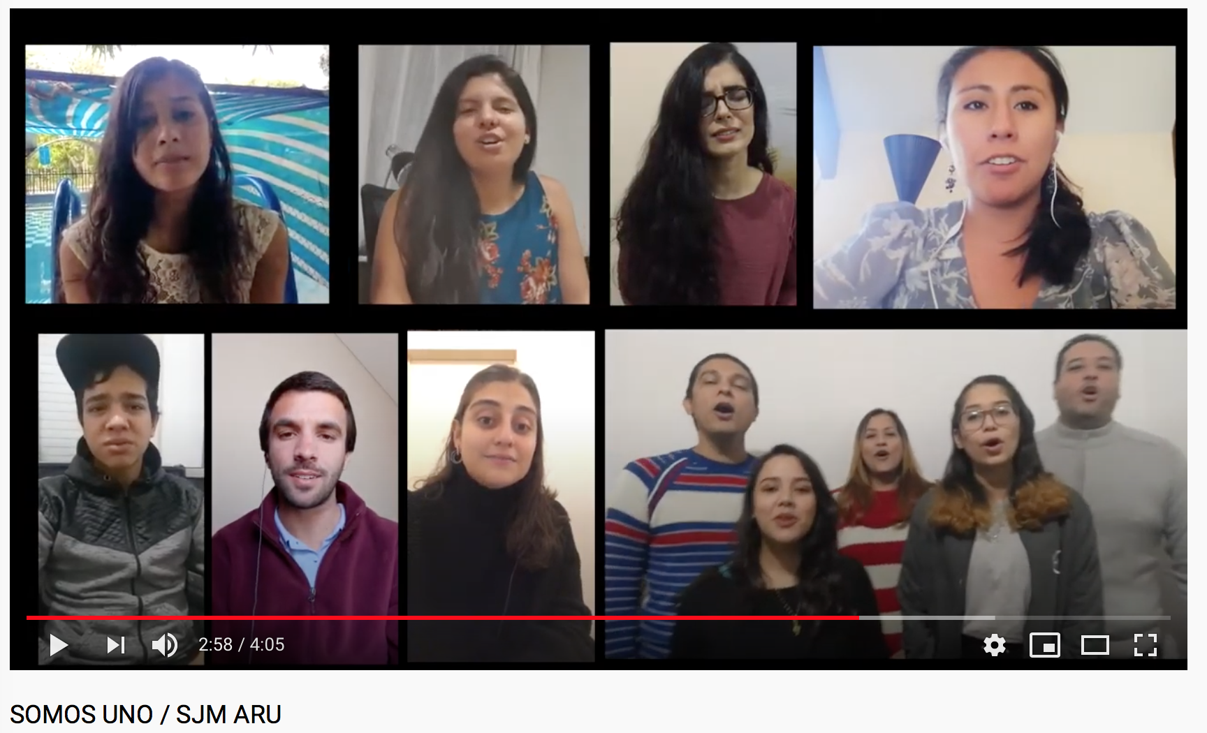

Slide 3
CUARTO ENCUENTRO COONSPIRAMOS
Red Jesuita con Migrantes
Marzo 4- 2021

Slide 4
Objetivo de hoy…
Retomar el proceso y continuarlo de acuerdo a lo que elijamos colectivamente.
"Sin prisa, pero sin pausa" y con el corazón en lo que podemos compartir con generosidad desde nuestras propias posibilidades y necesidades.

Slide 5
JAVI

Slide 6
ENCONTRARNOS

Slide 7
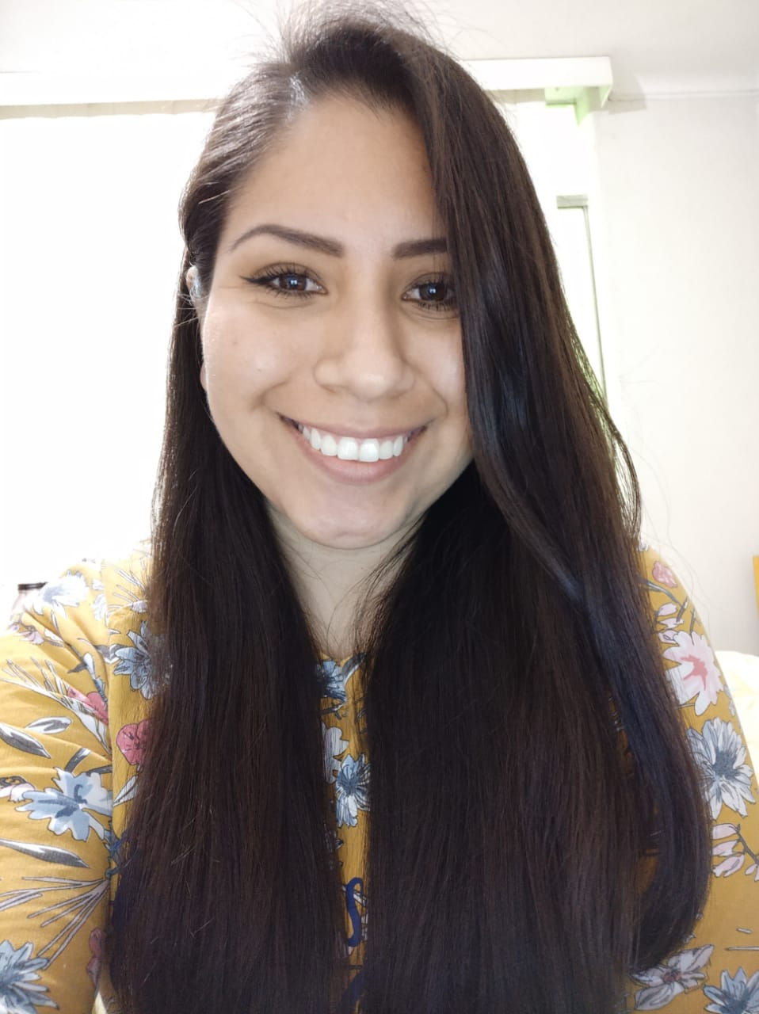
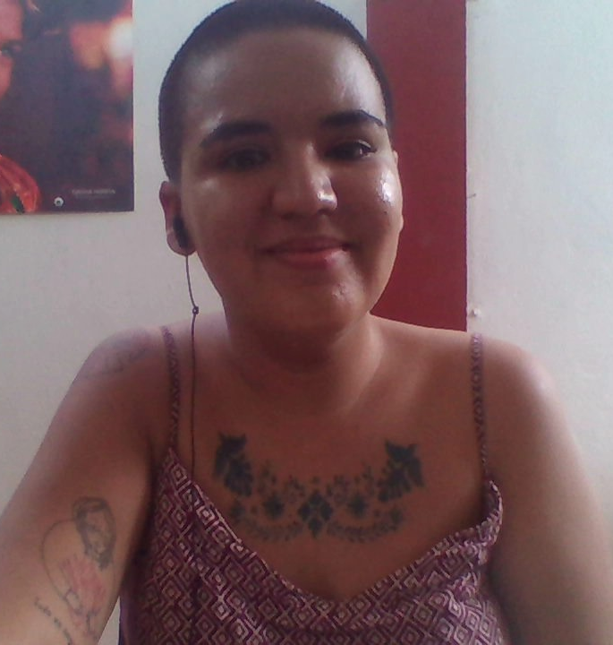
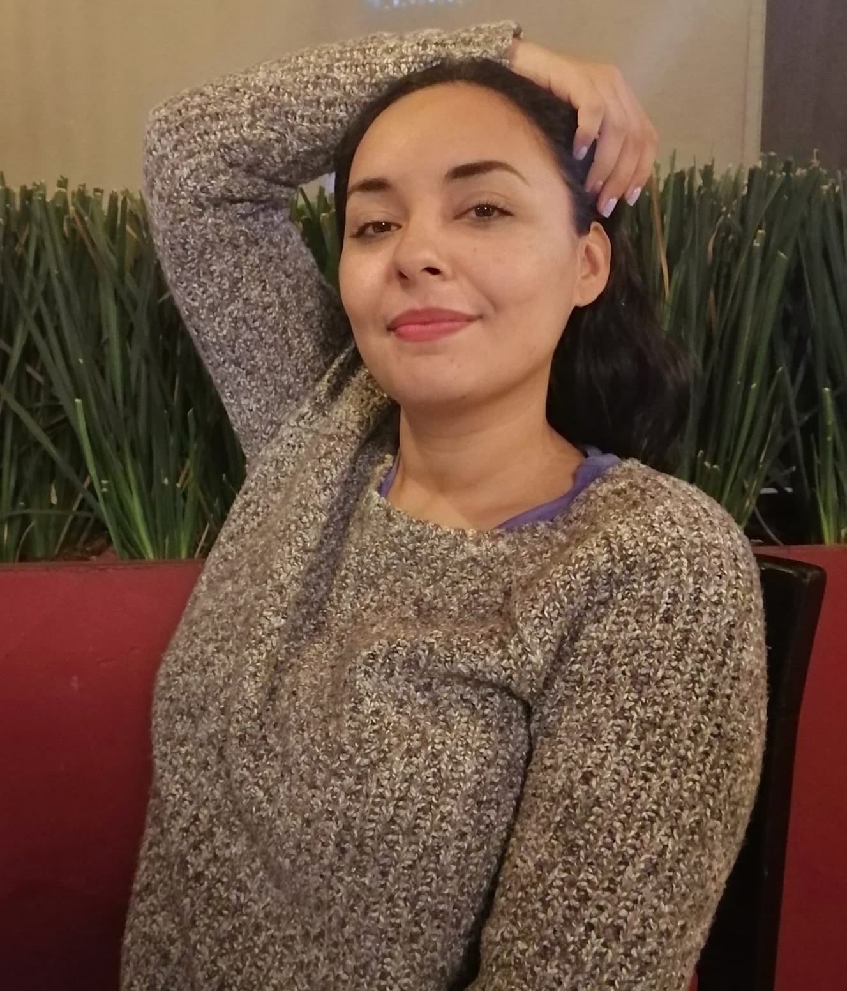
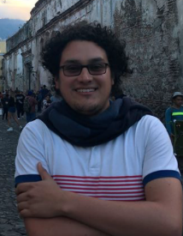
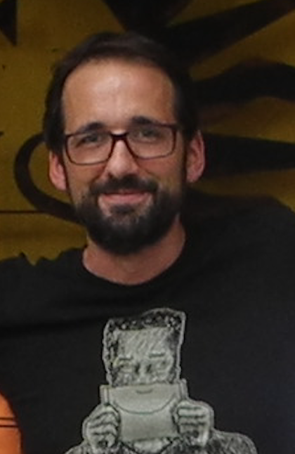
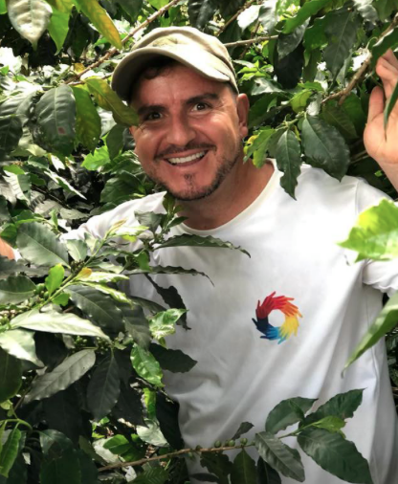
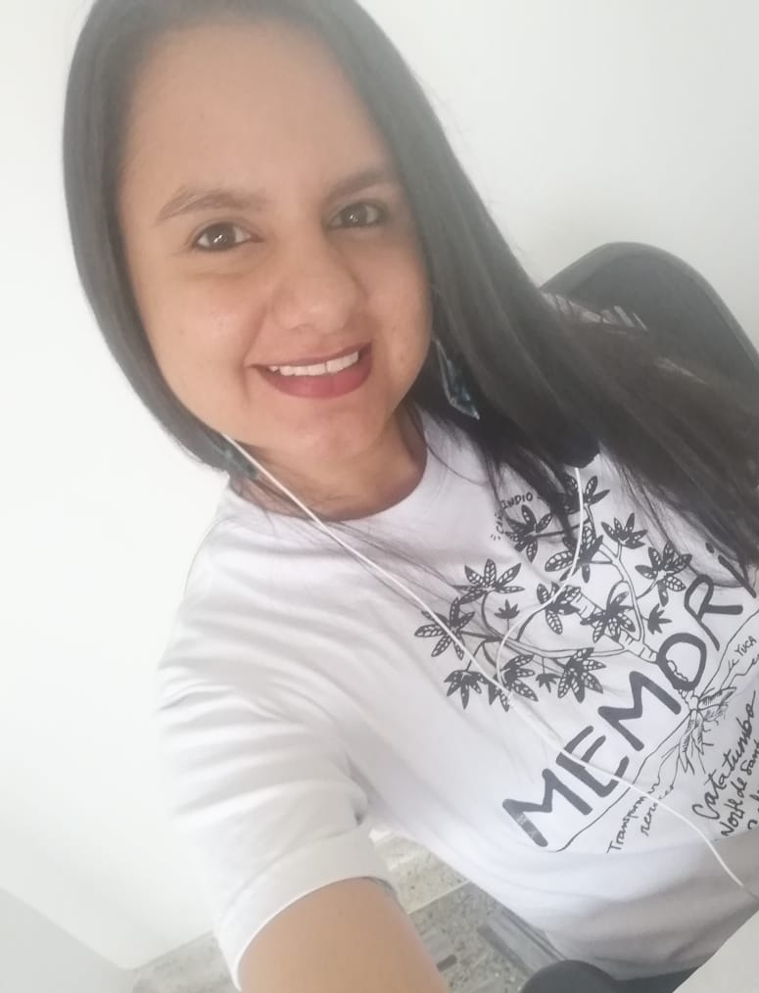
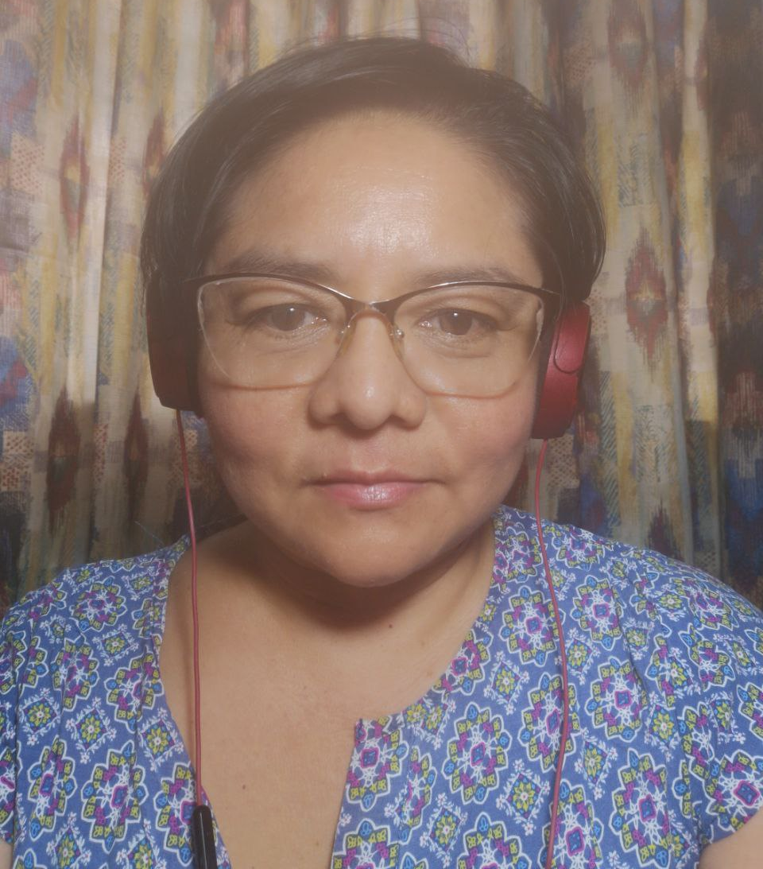
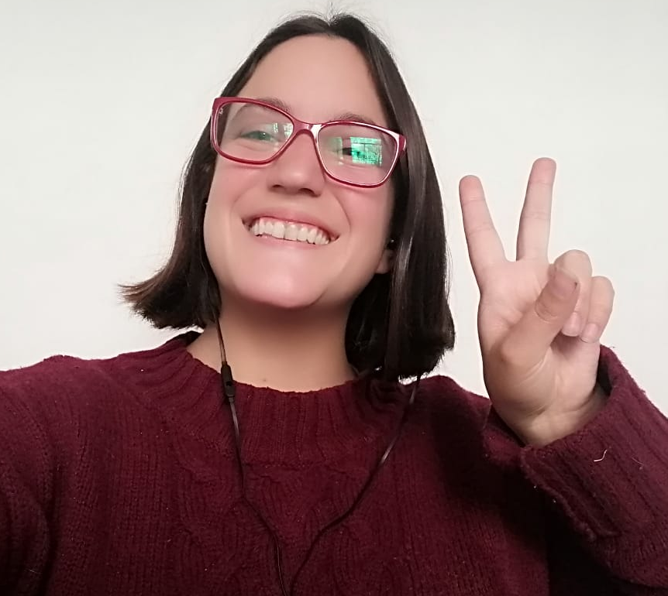
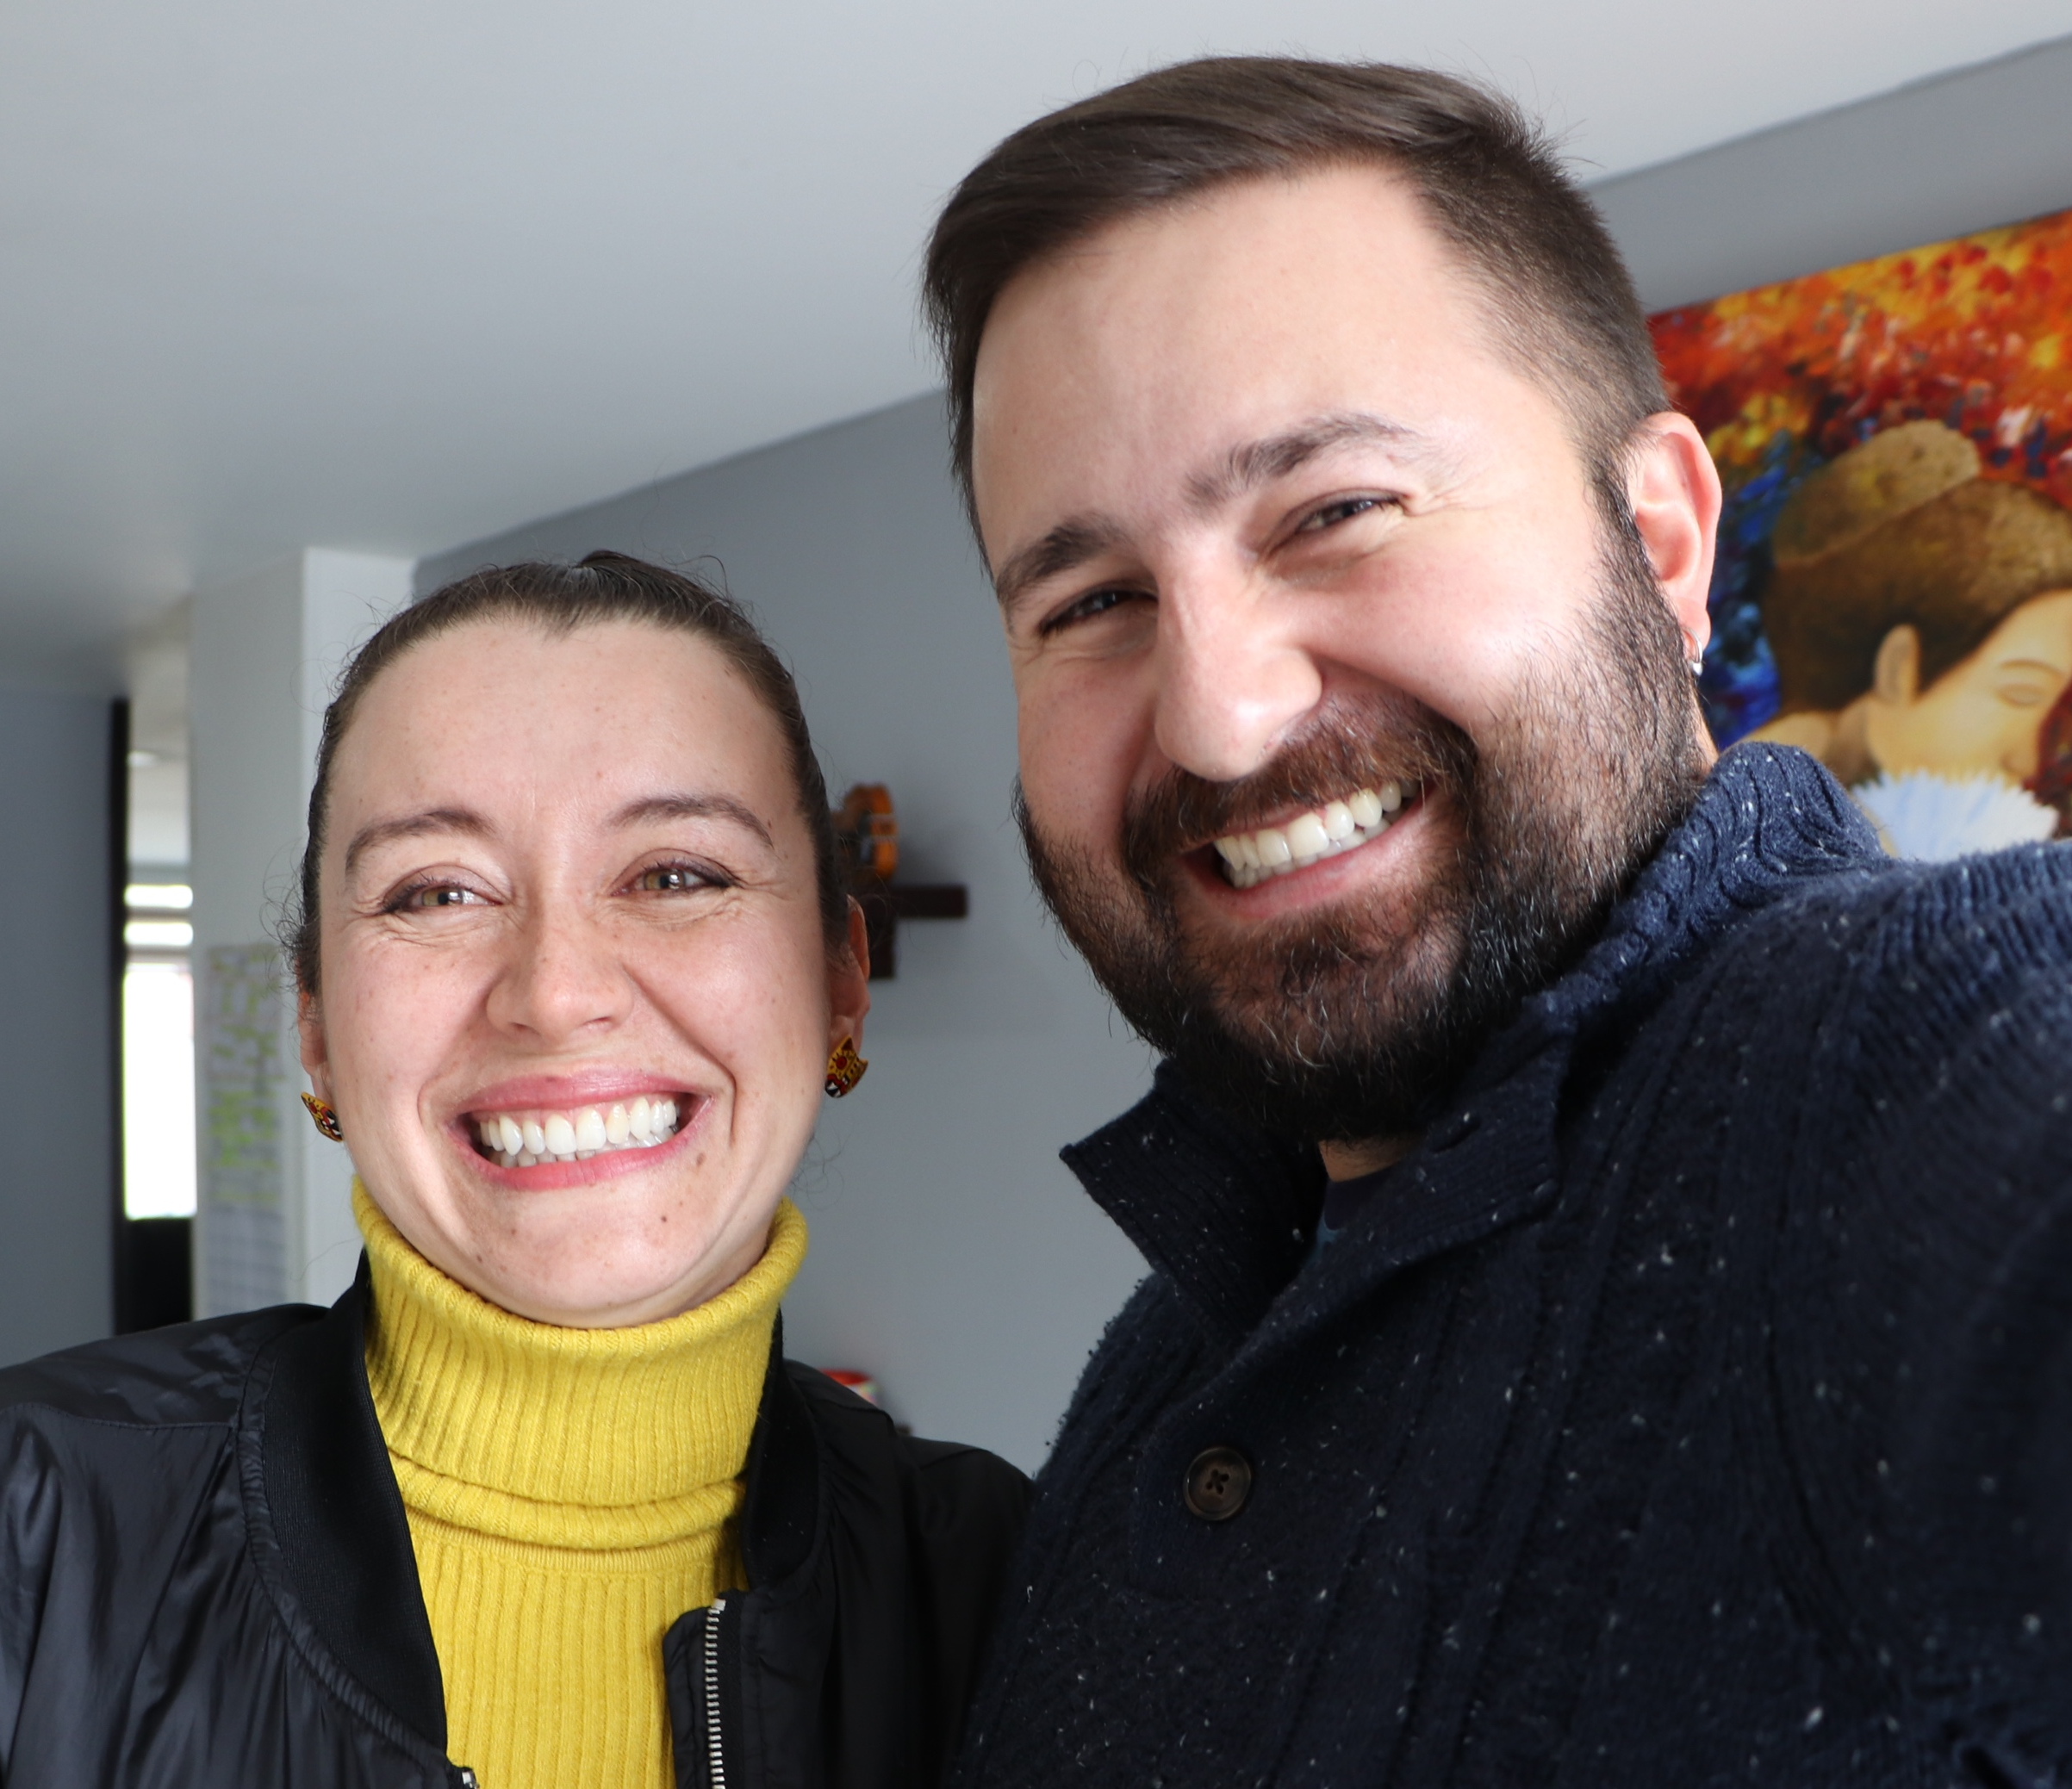
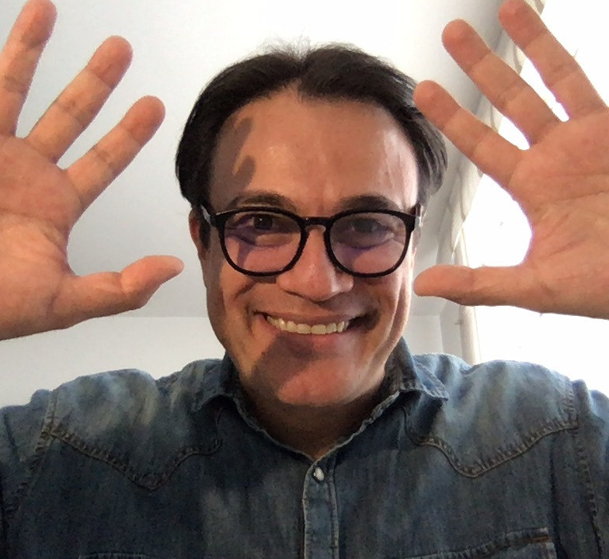

Slide 8
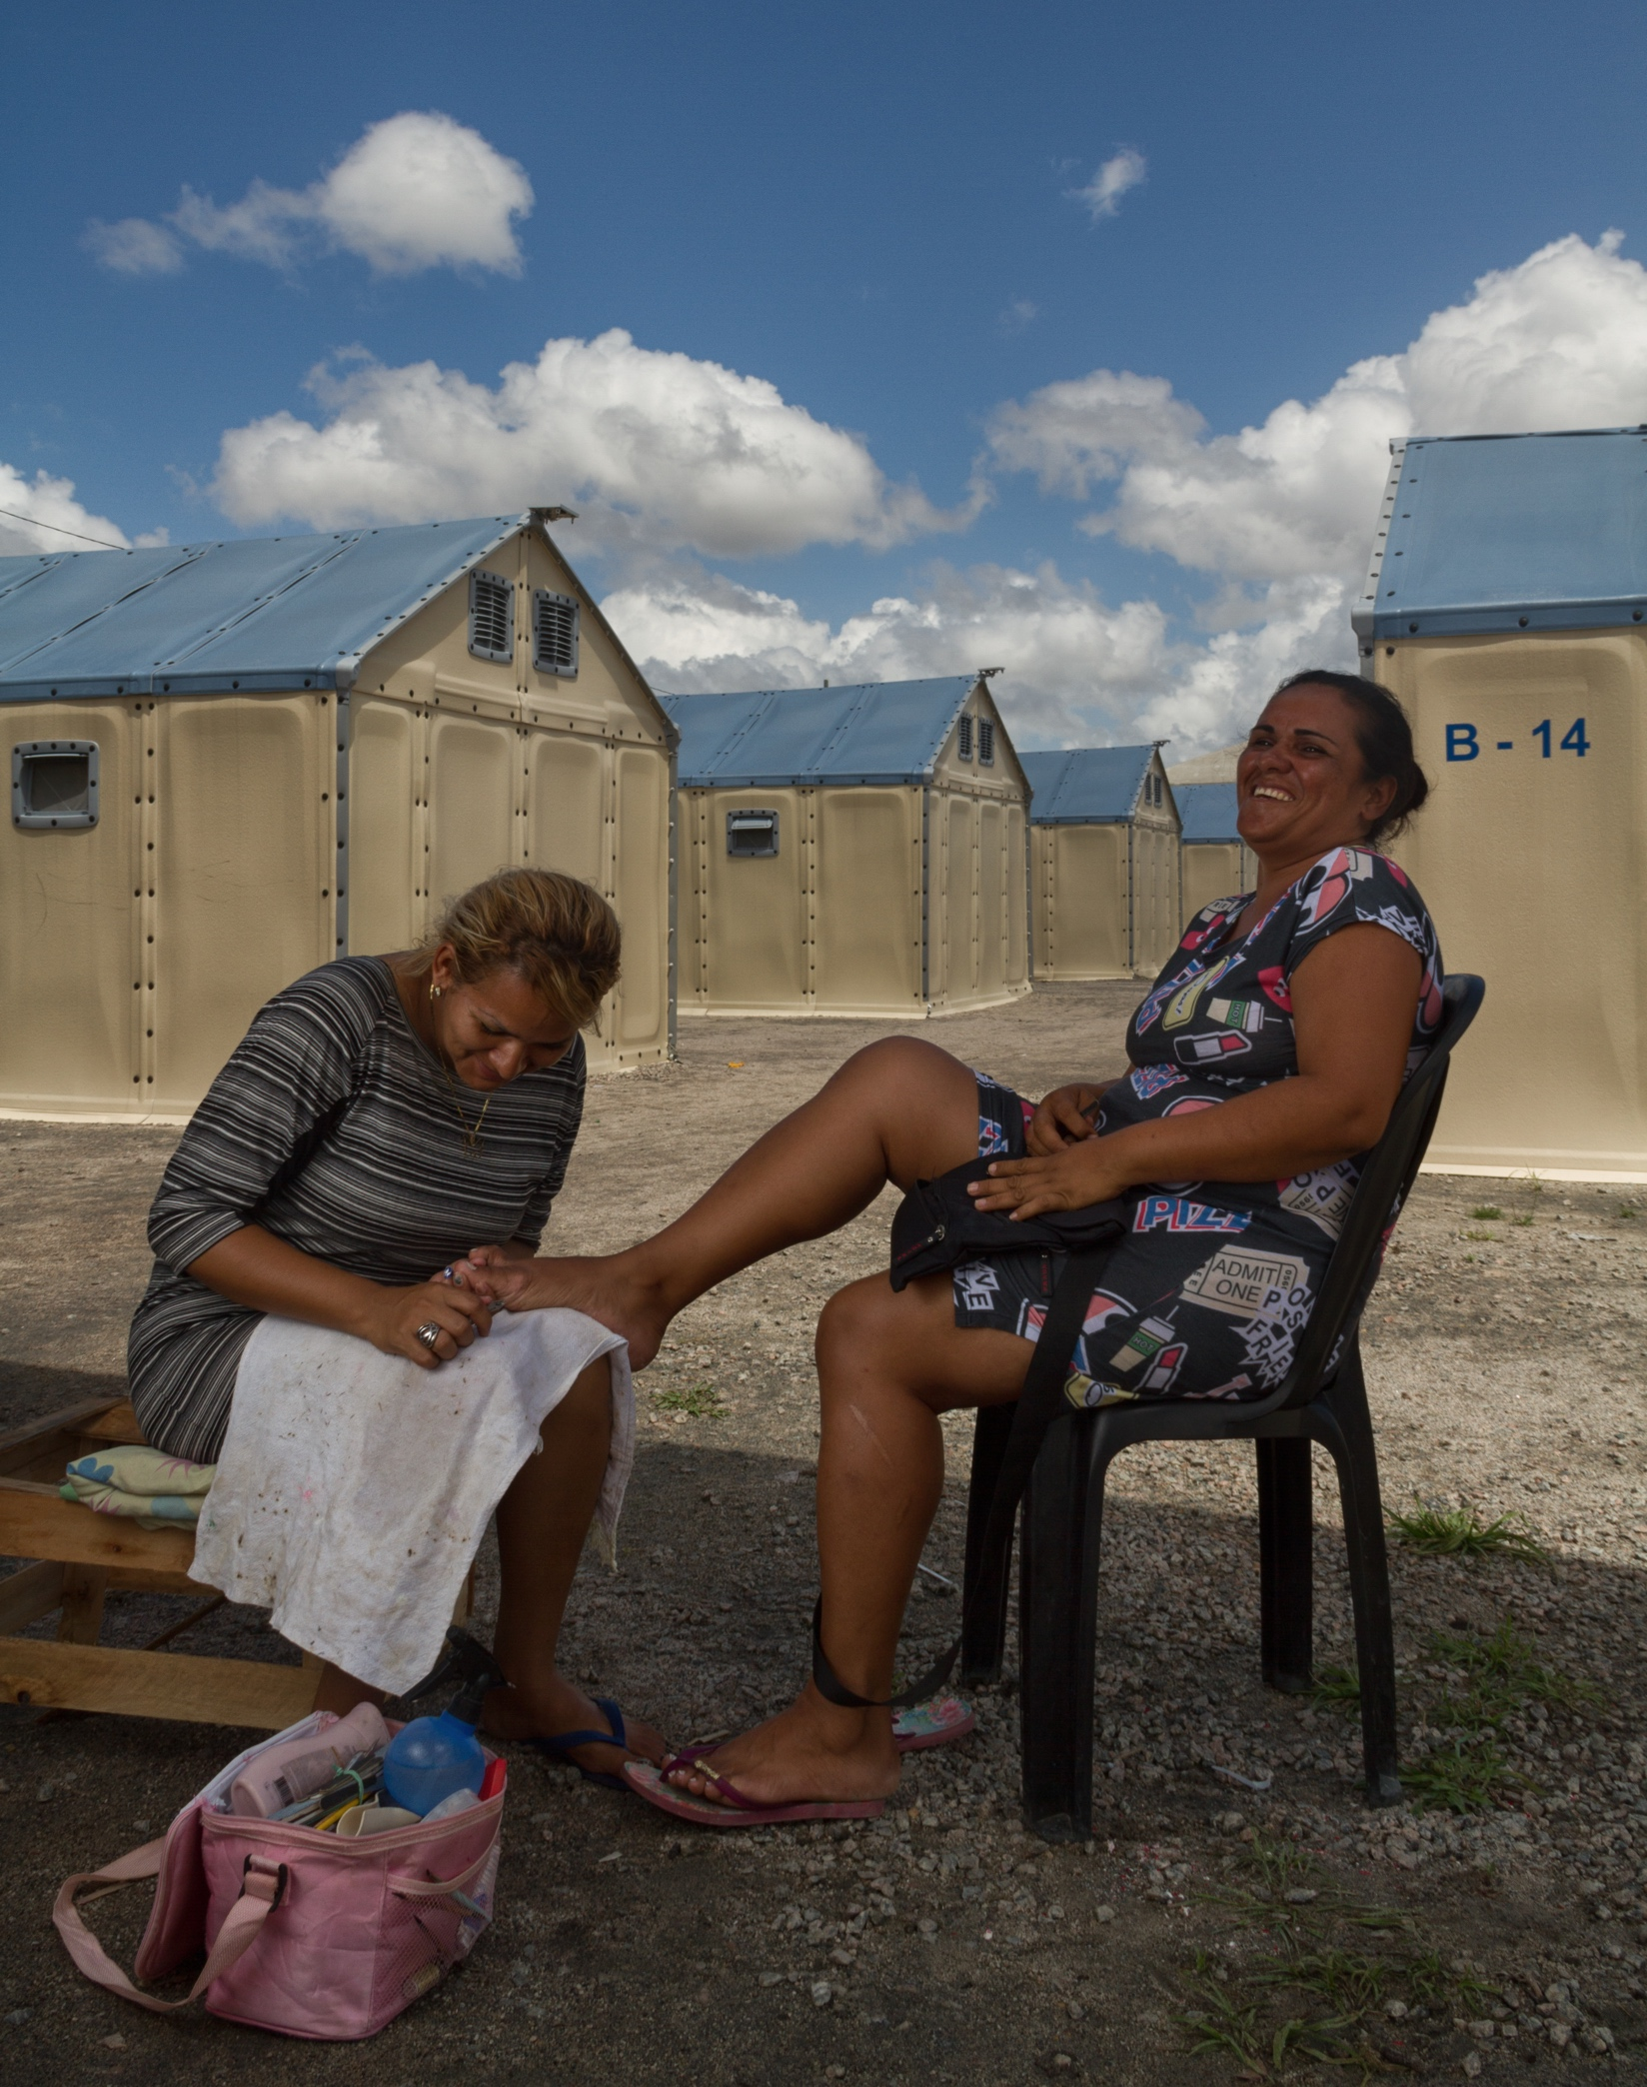
Sentir y comentar una frustración y una alegría que tengo hoy.

Slide 9
LO QUE NOS MOTIVÓ

Slide 10
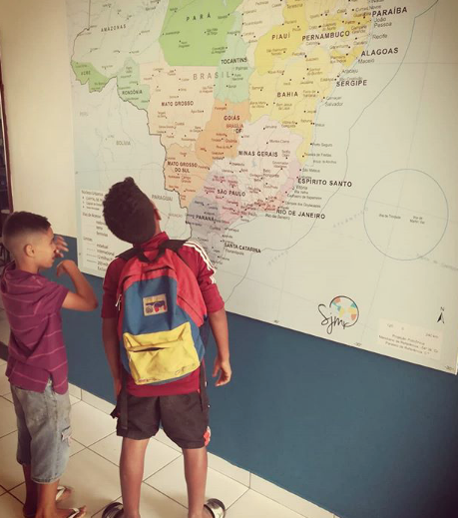
#COONSPIRAMOS es una apuesta por dar pasos ciertos hacia comunidades de prácticas, saberes y aprendizajes en la misión compartida de caminar con las personas migrantes, desplazadas, refugiadas y las comunidades de acogida.
La hipótesis que tenemos es que entre más colaboración tenemos como Red, será más pertinente nuestro acompañamiento.

Slide 11
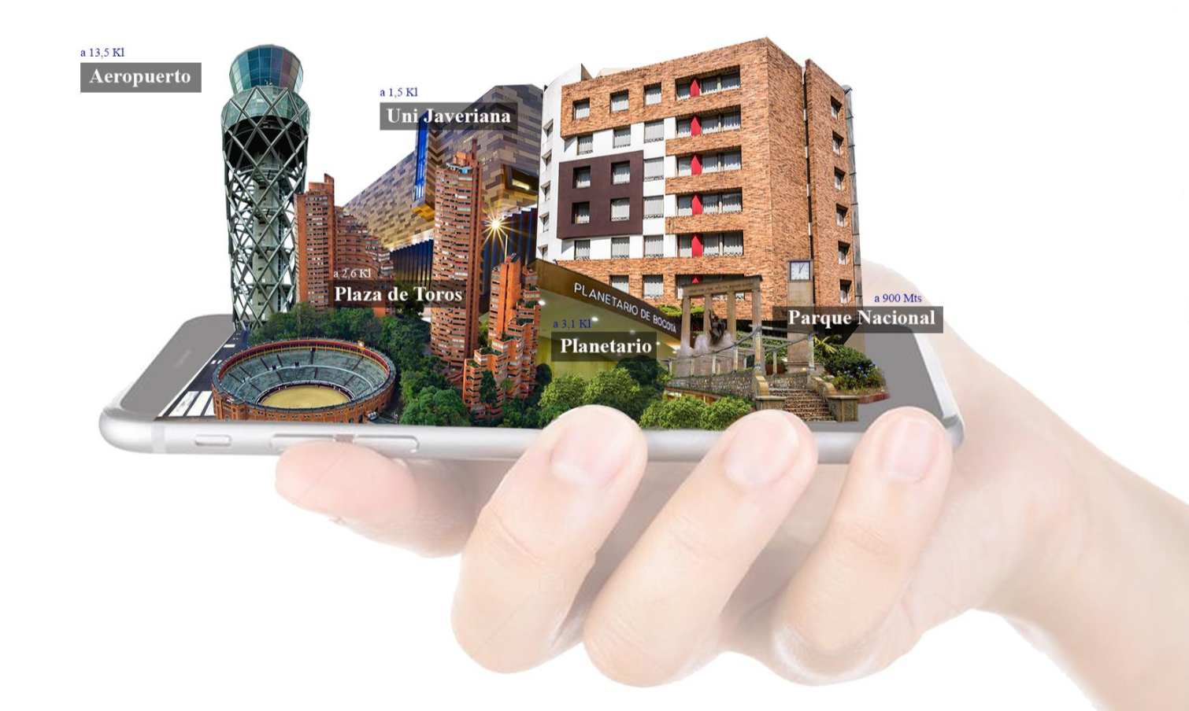
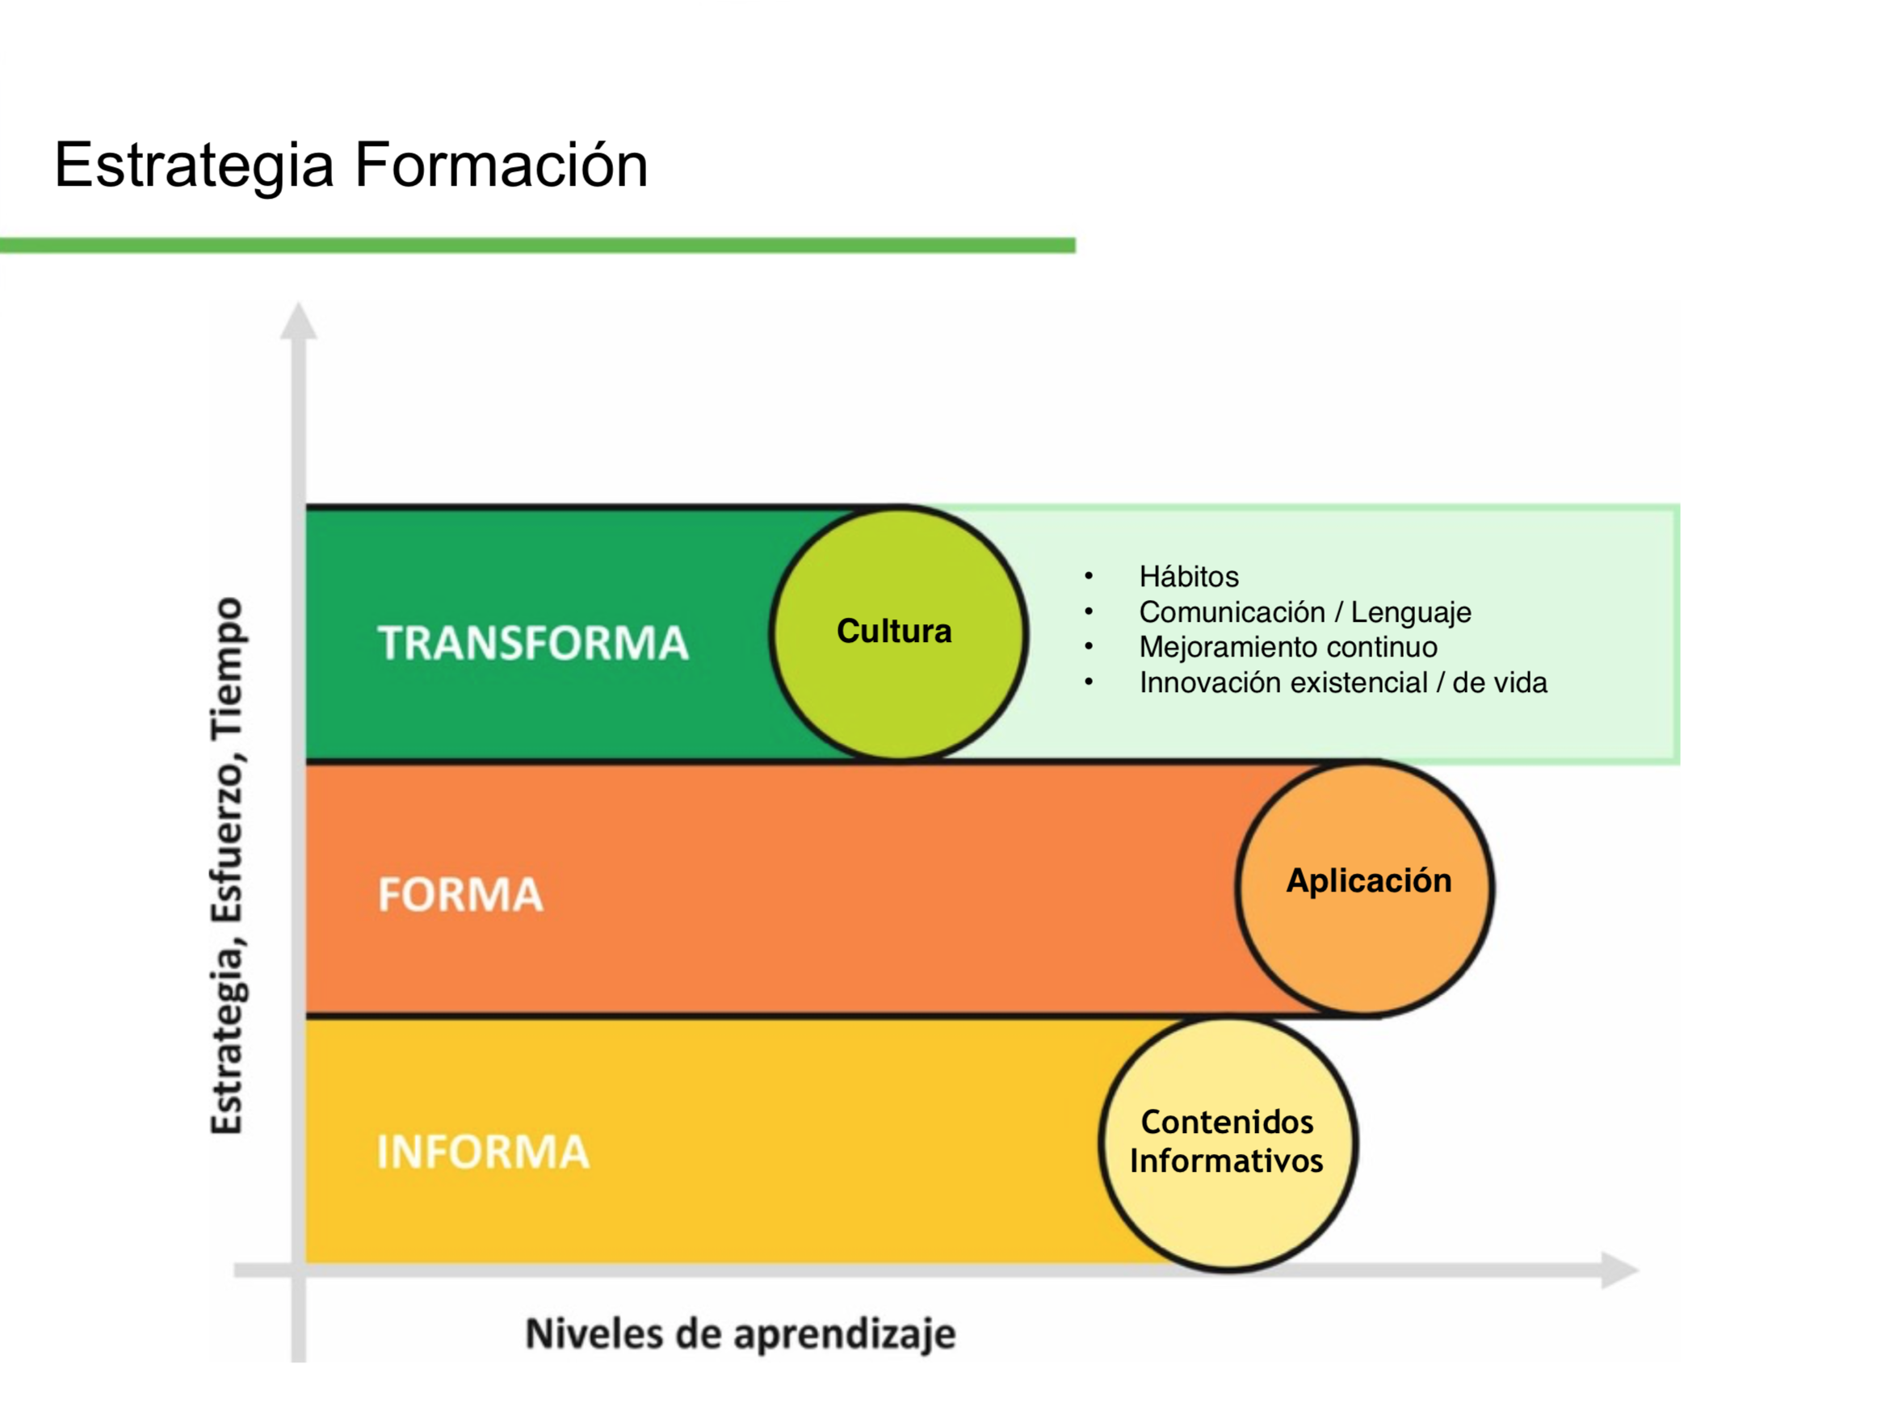
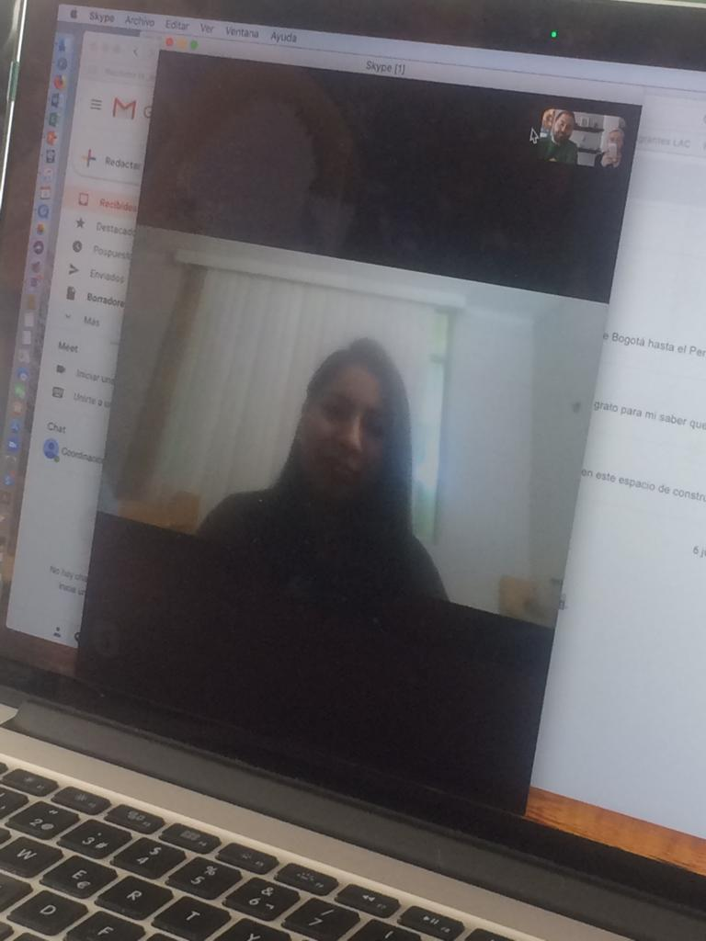
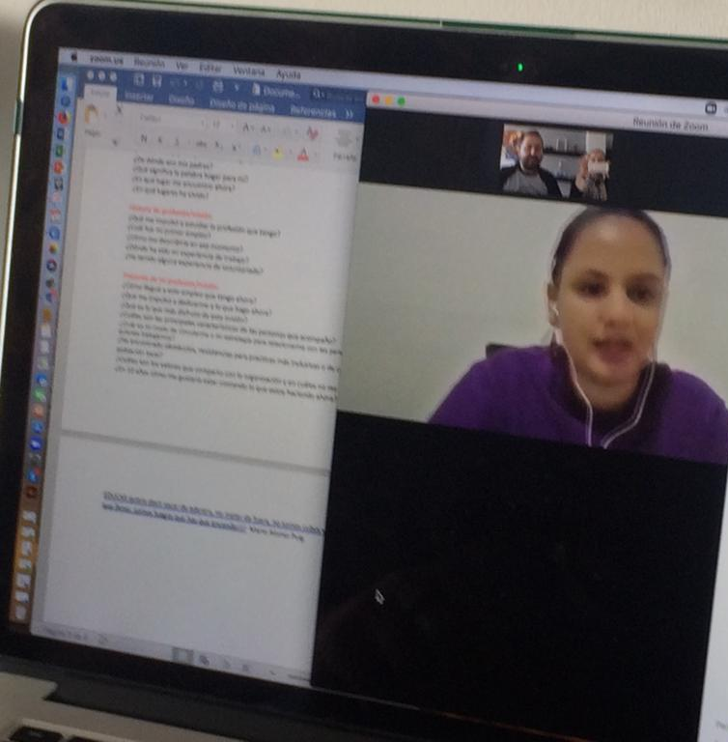
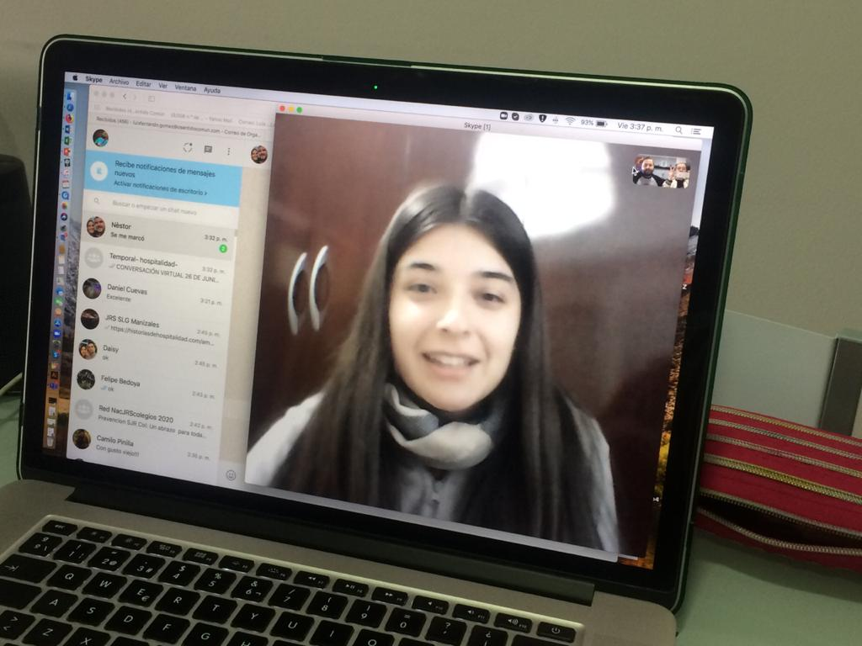
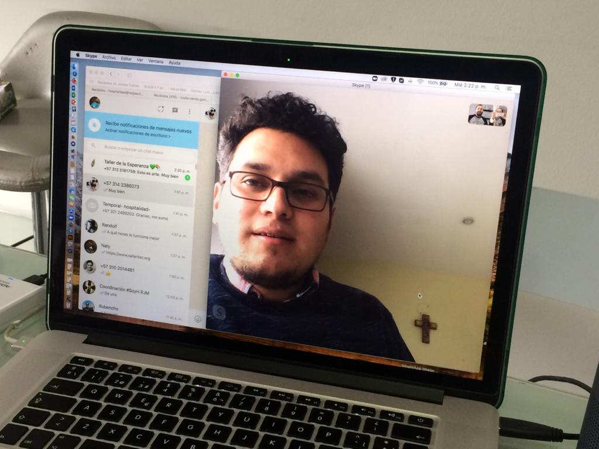
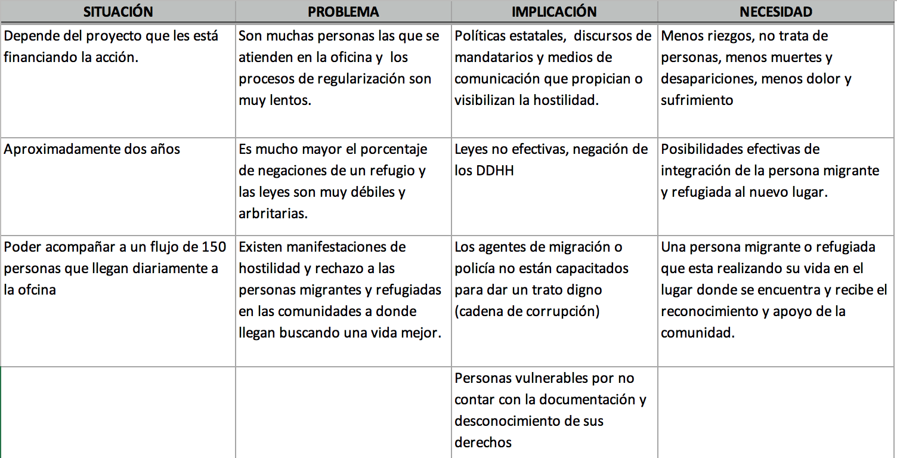
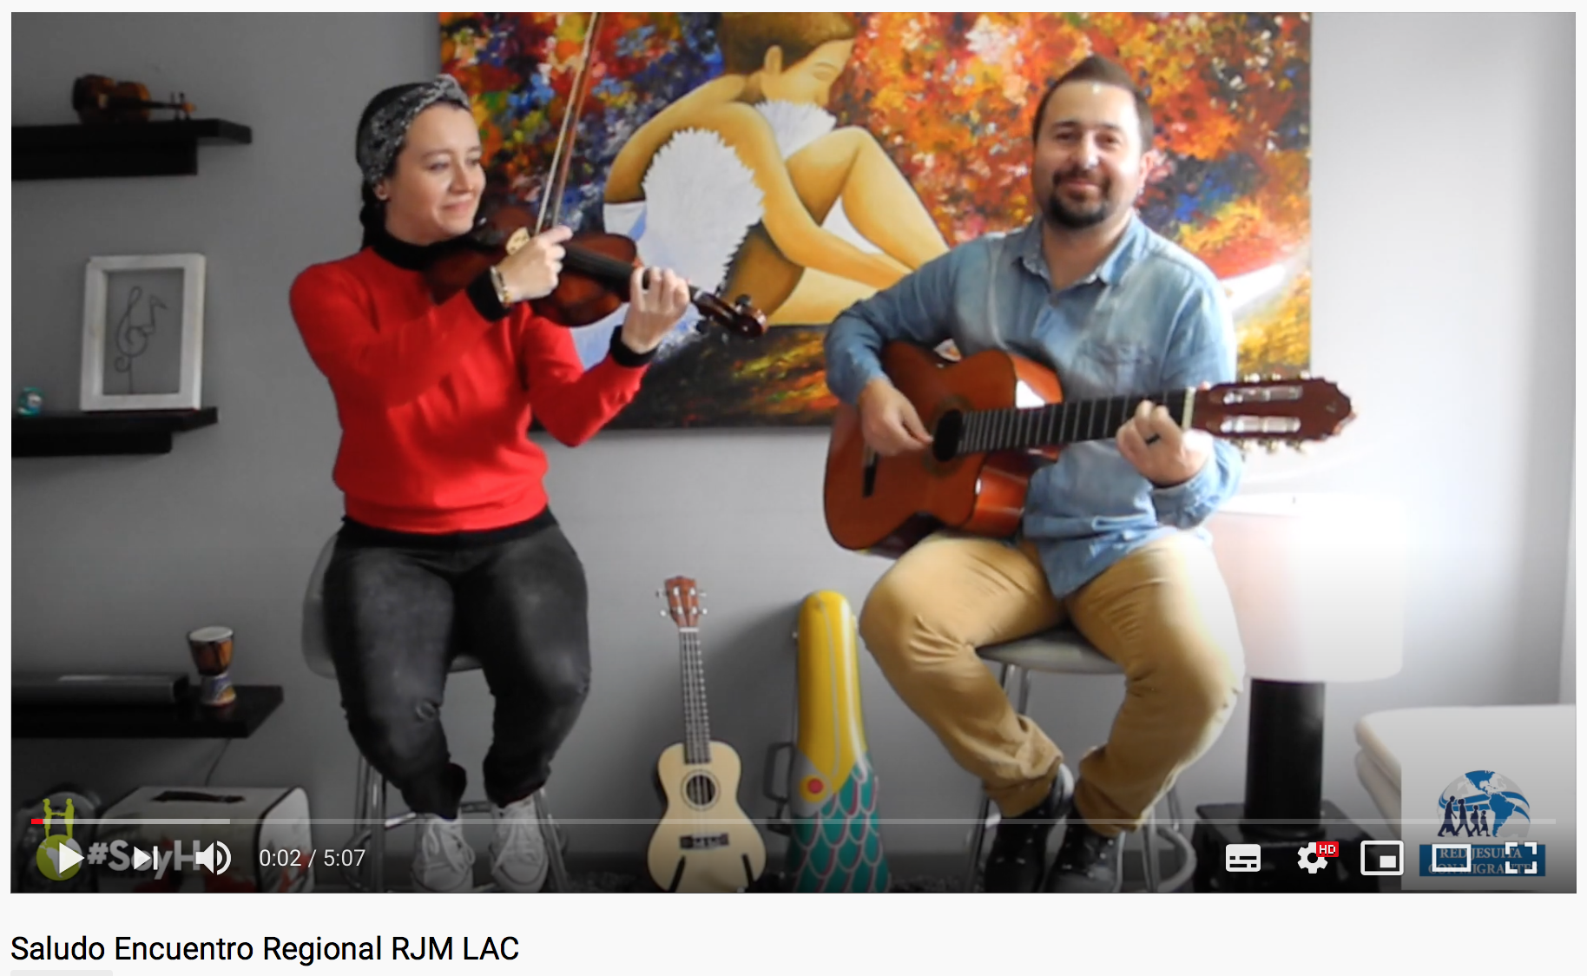
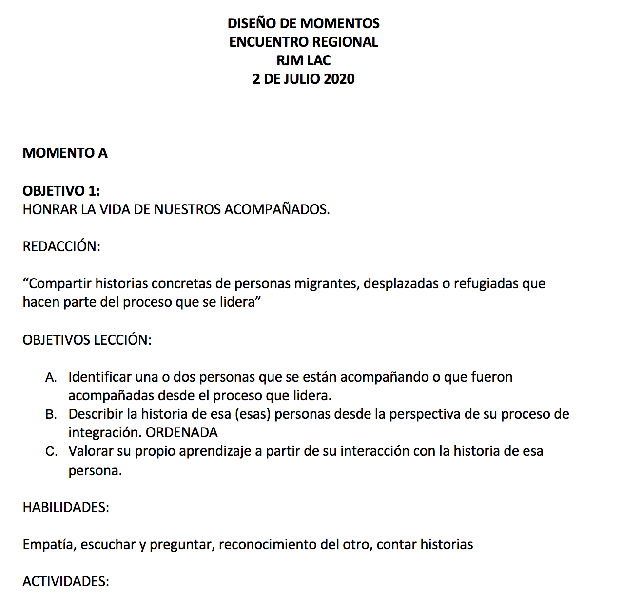
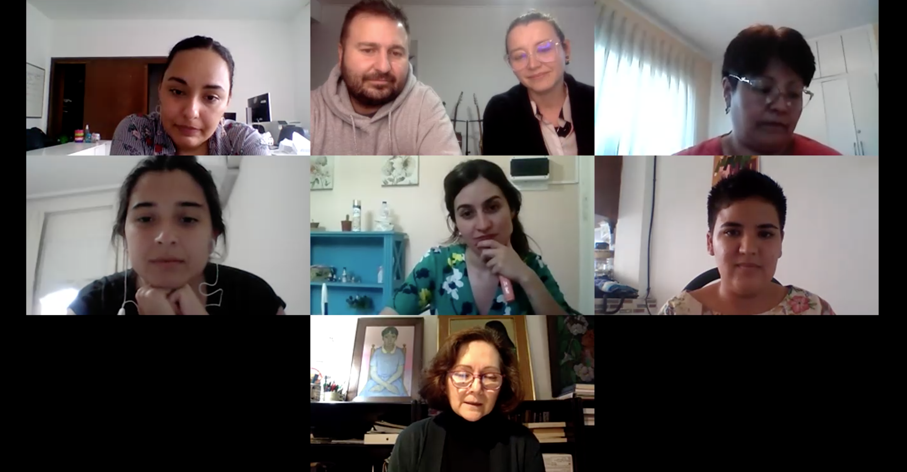
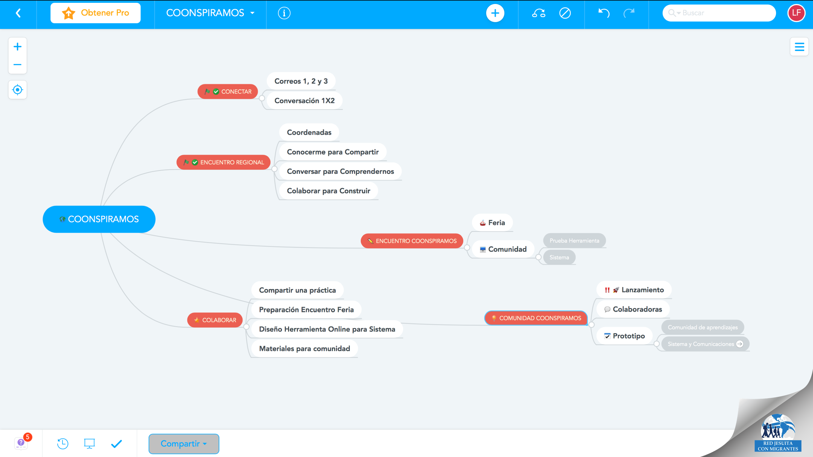
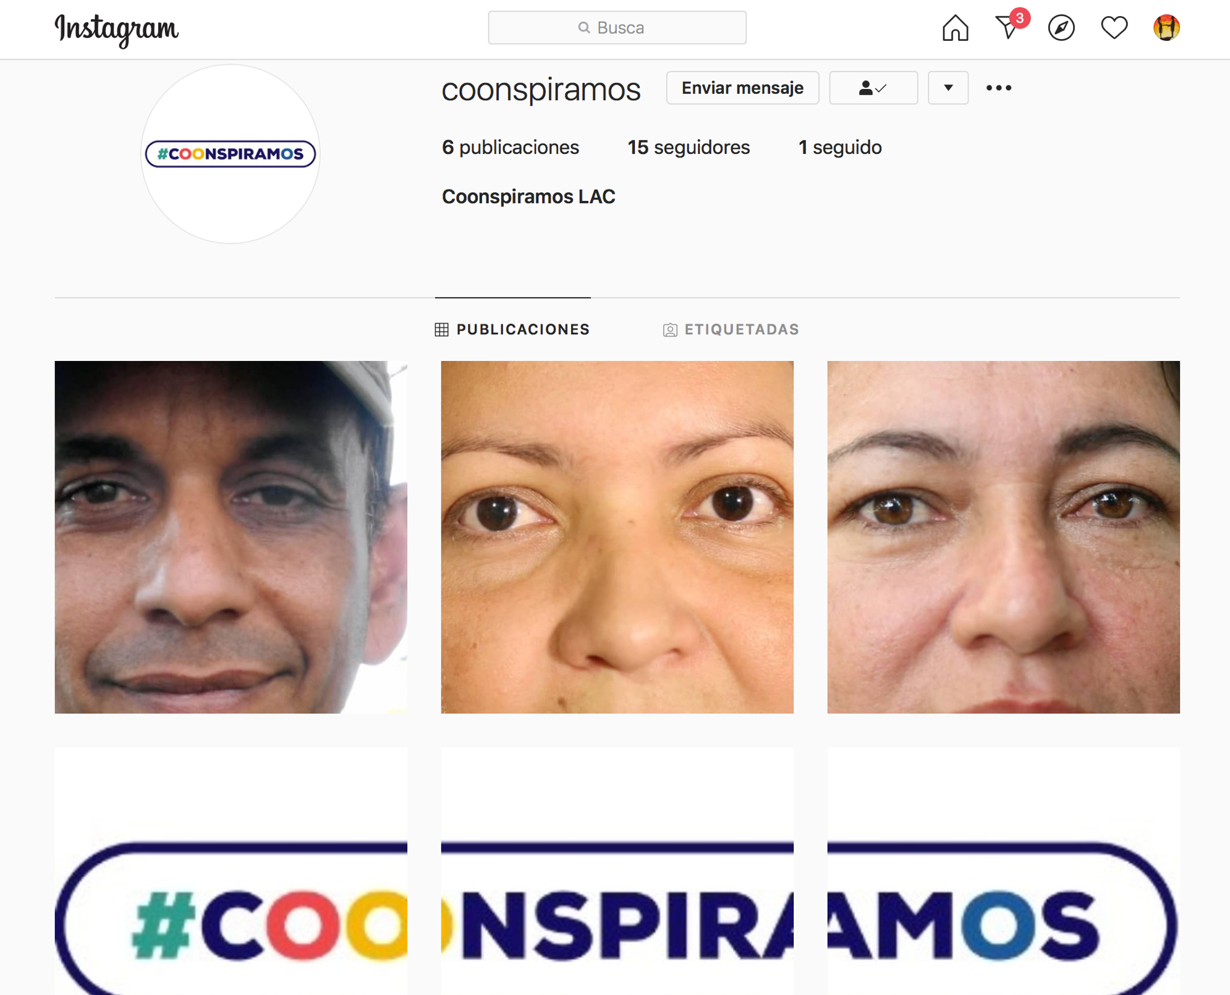
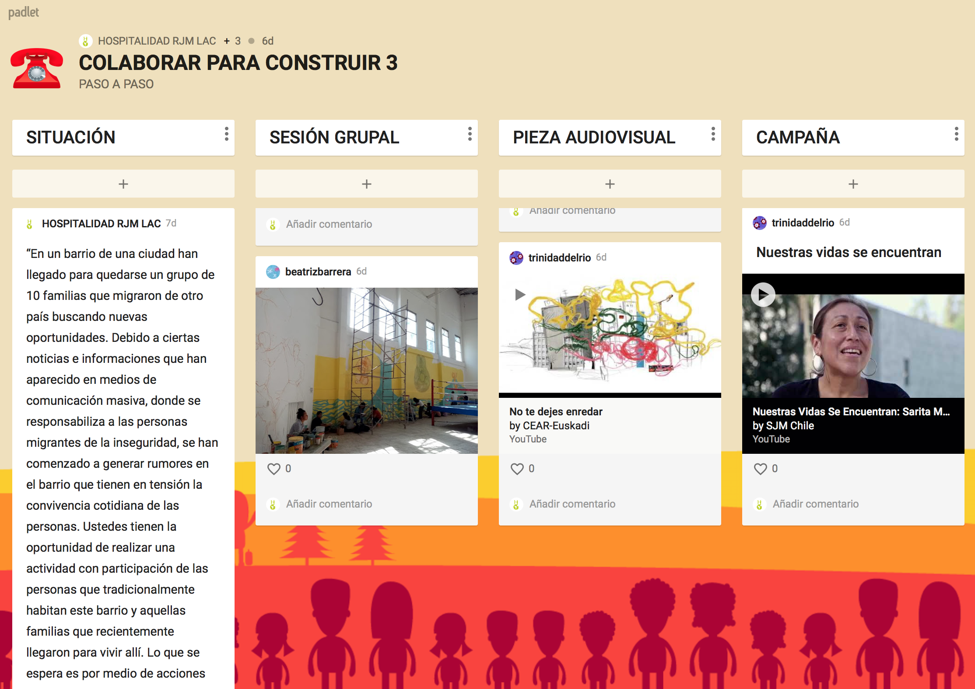
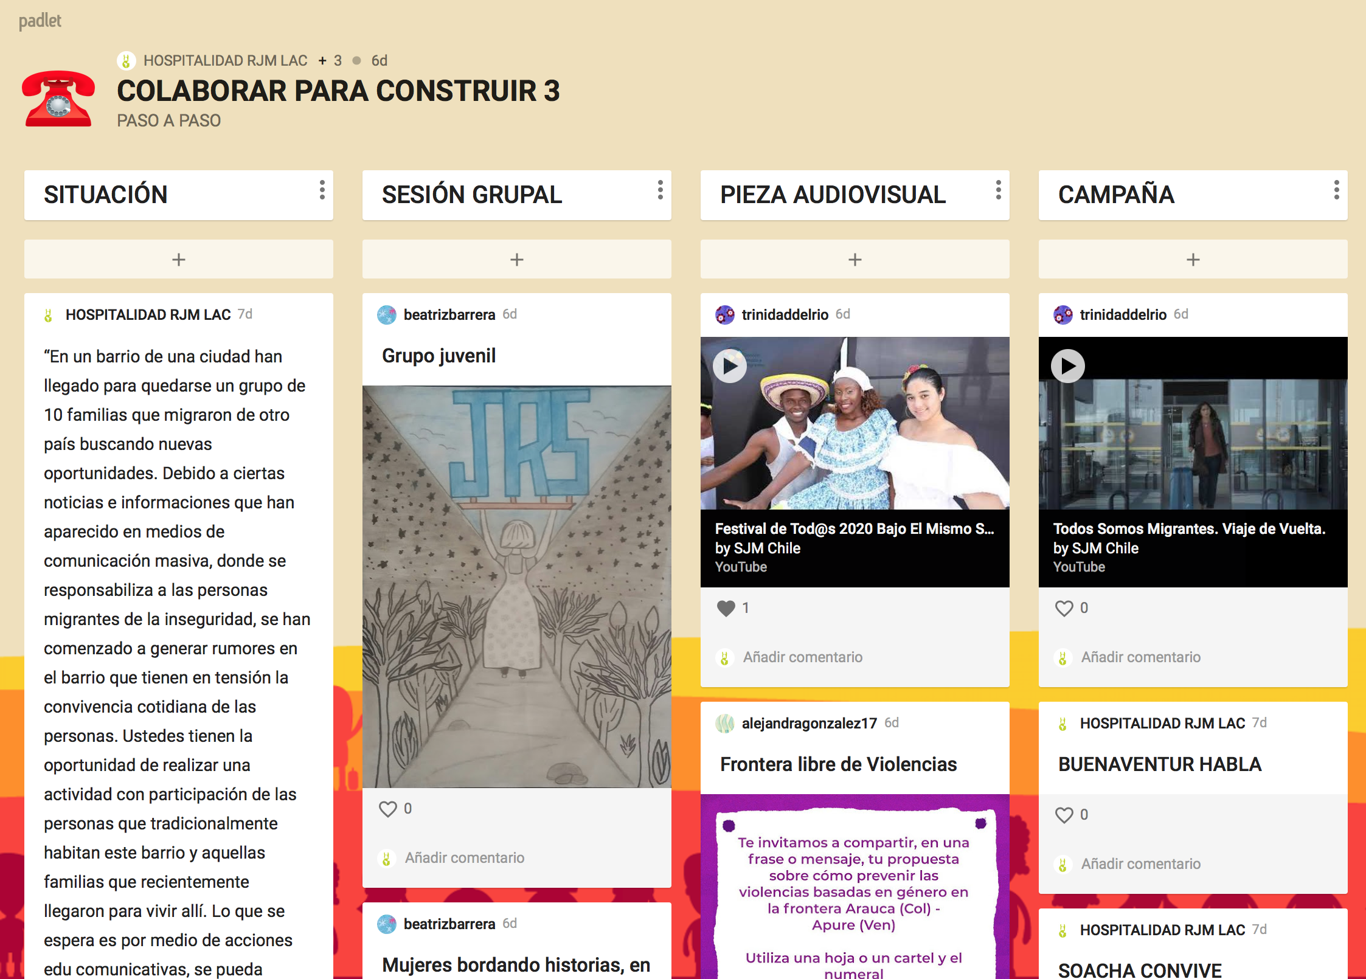
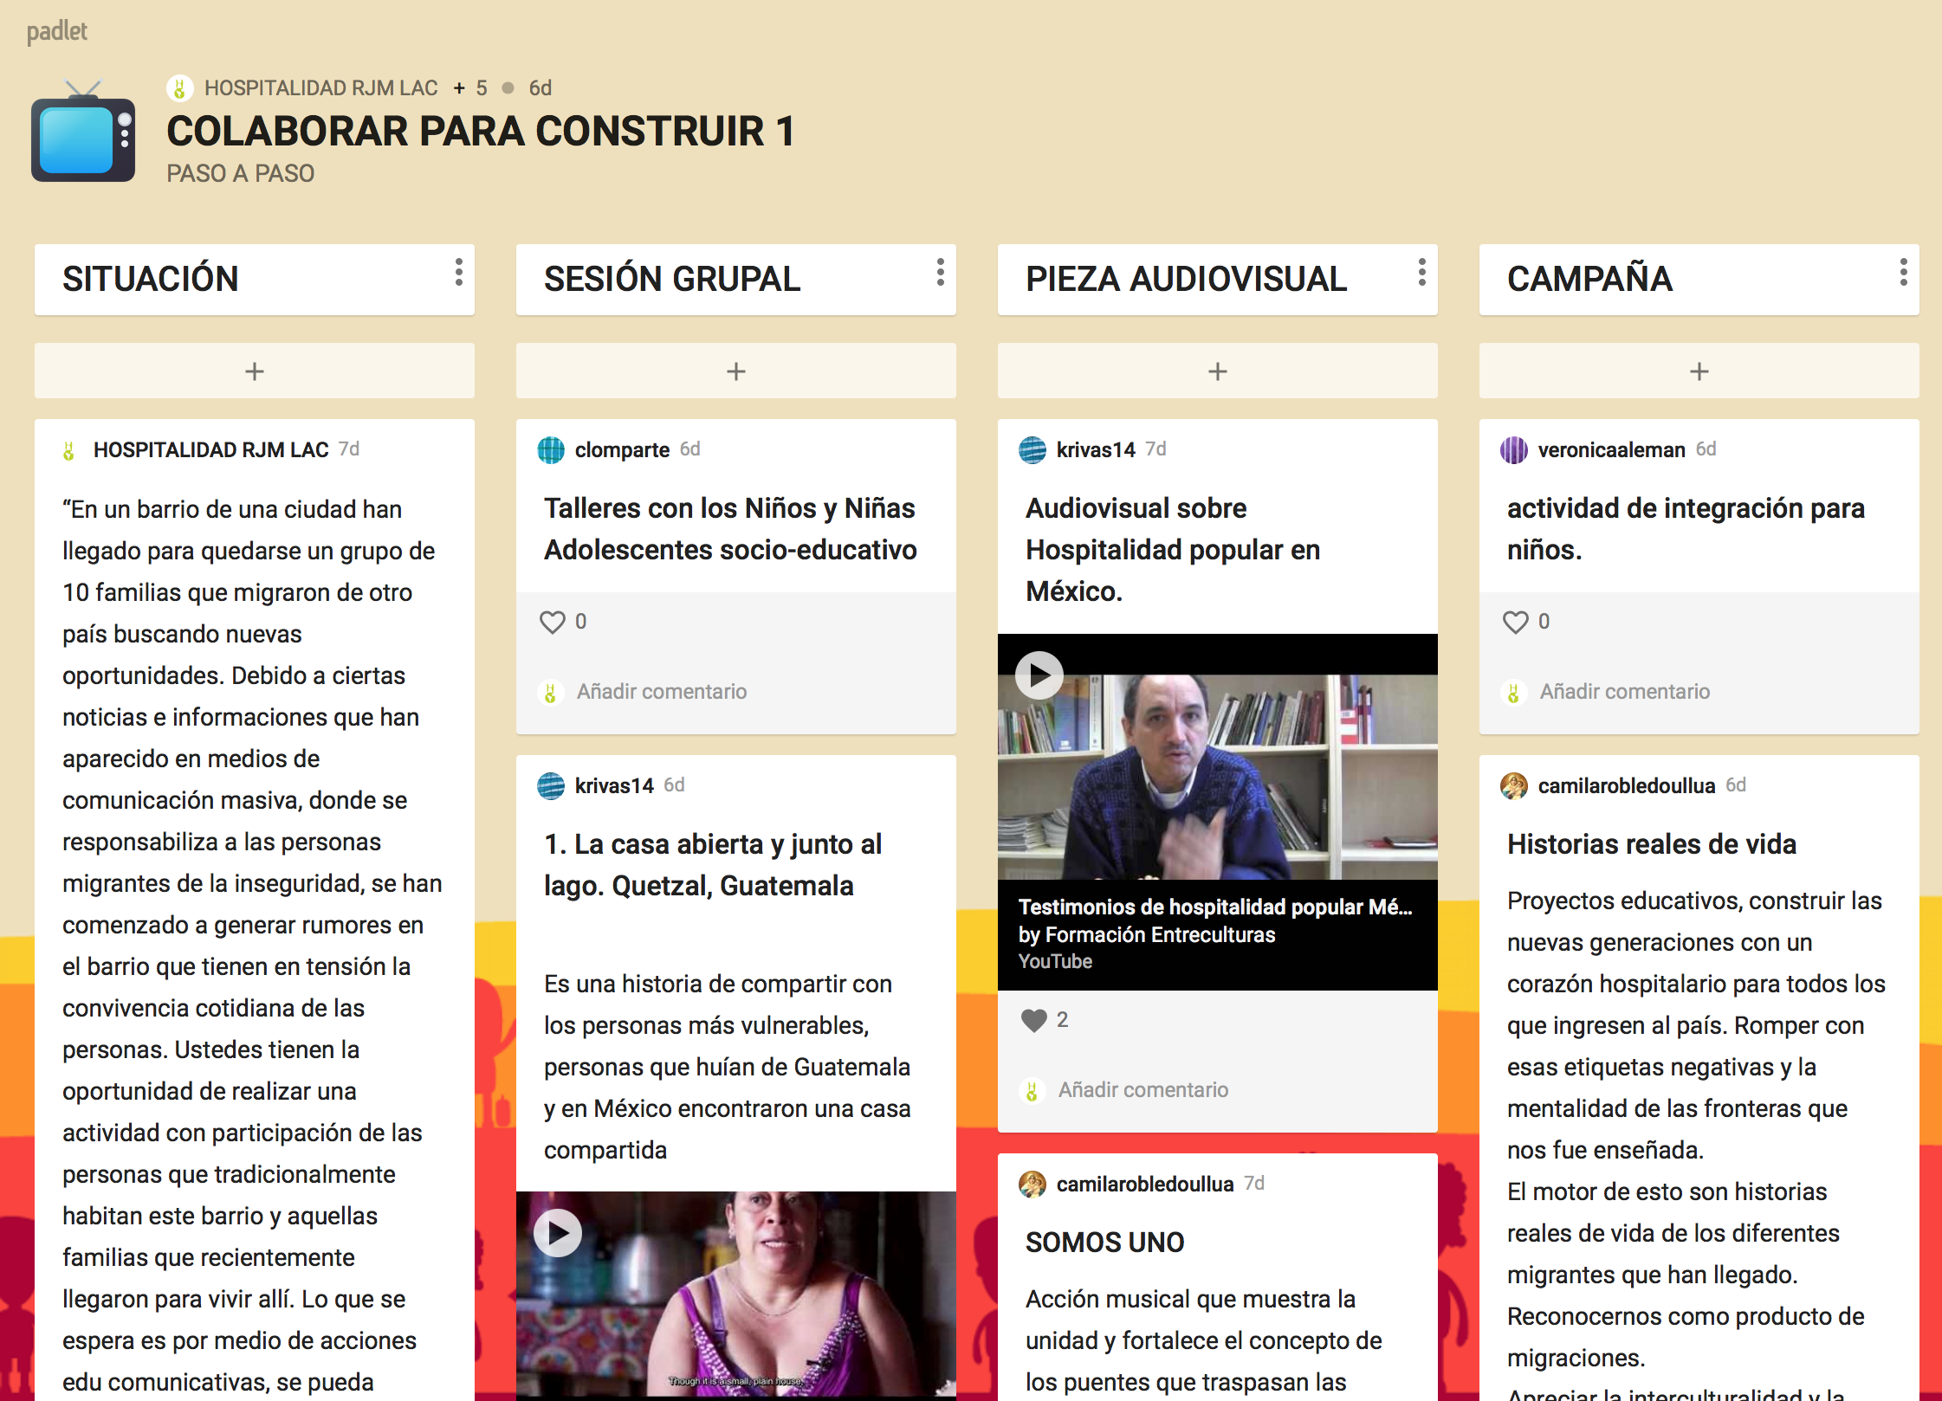
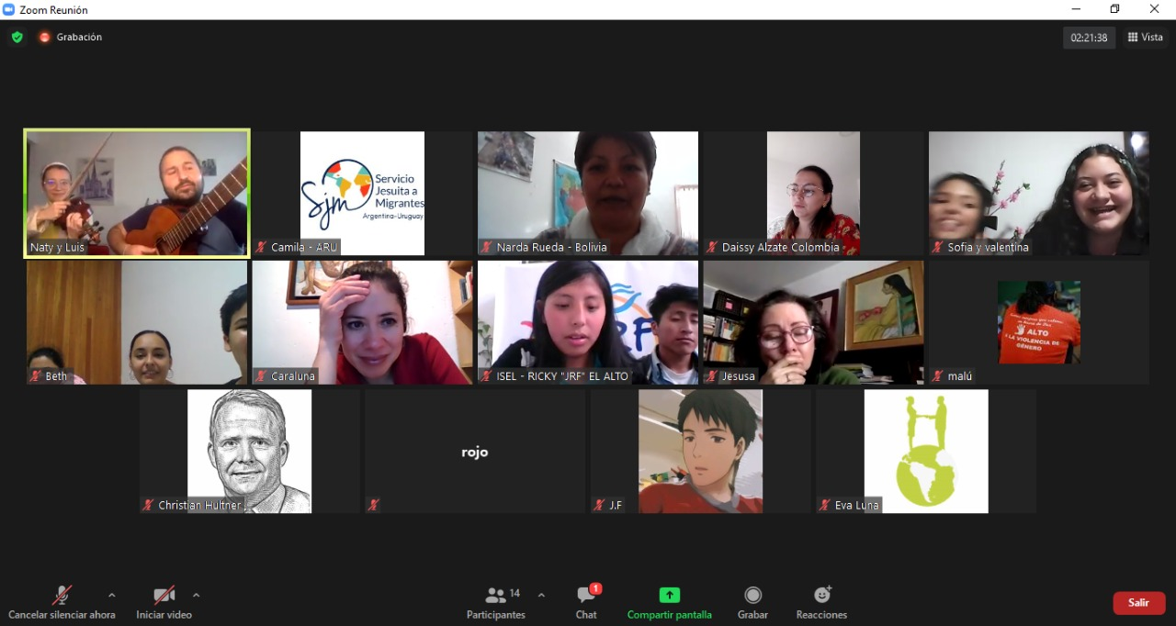
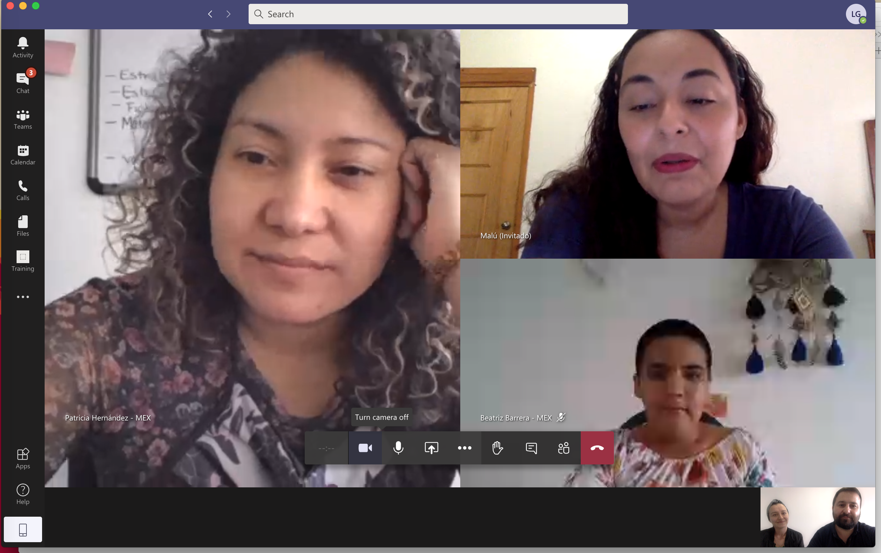
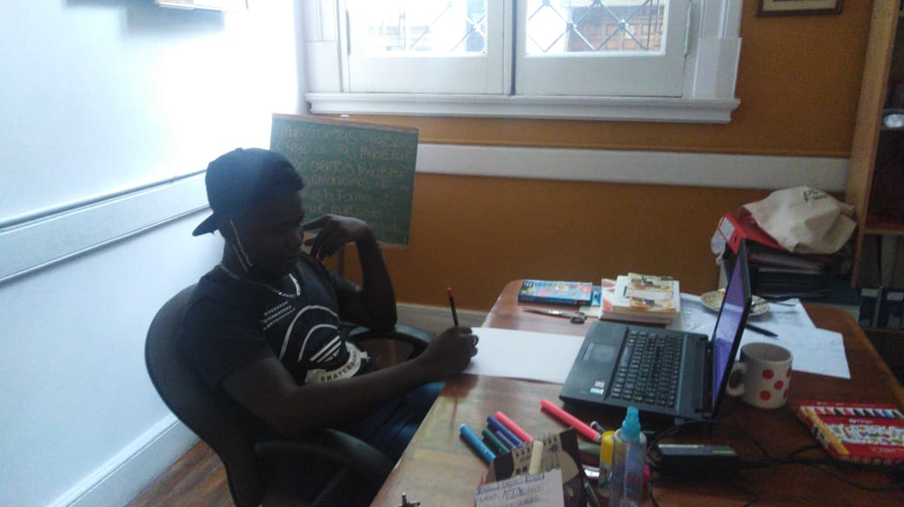
Línea del tiempo (Padlet)
LÍNEA
DEL TIEMPO

Slide 12
LO QUE LOGRAMOS

Slide 14
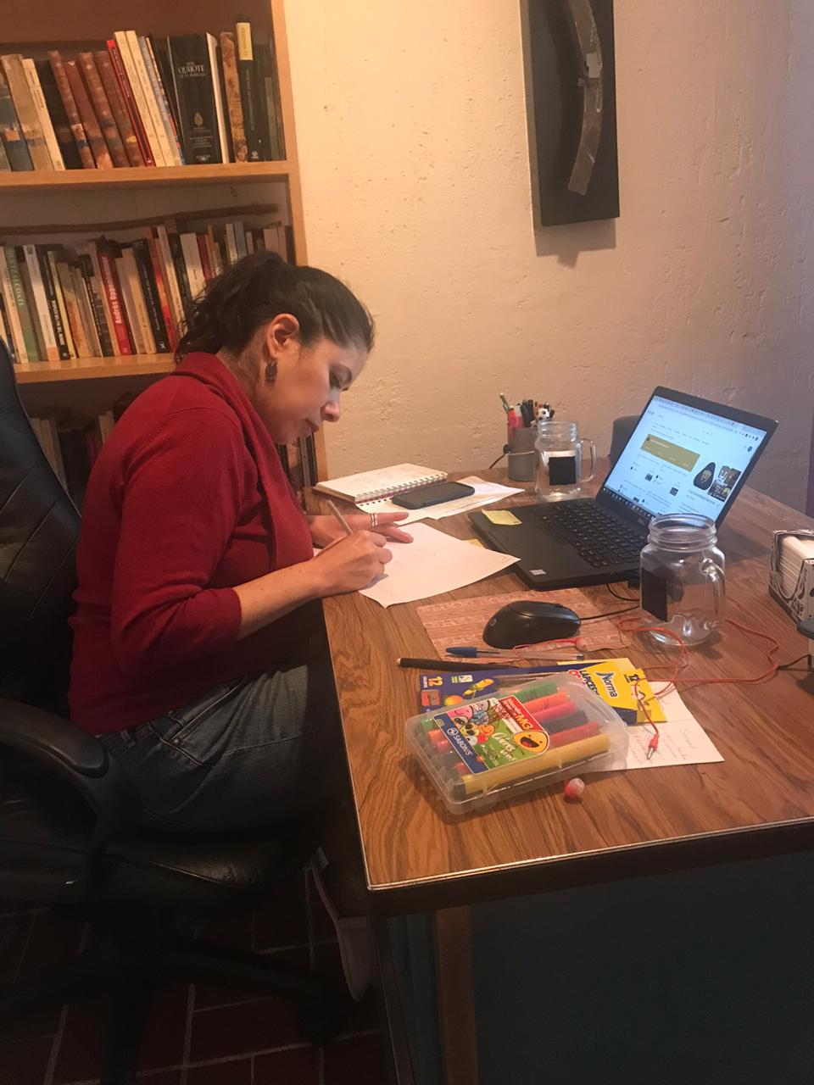
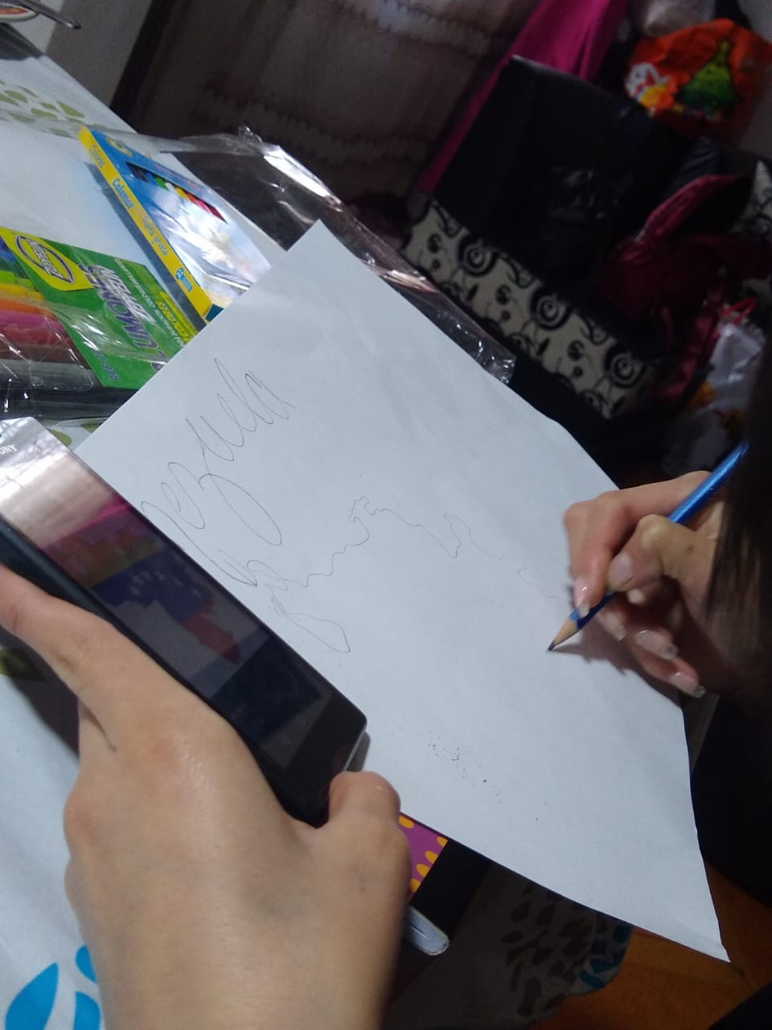
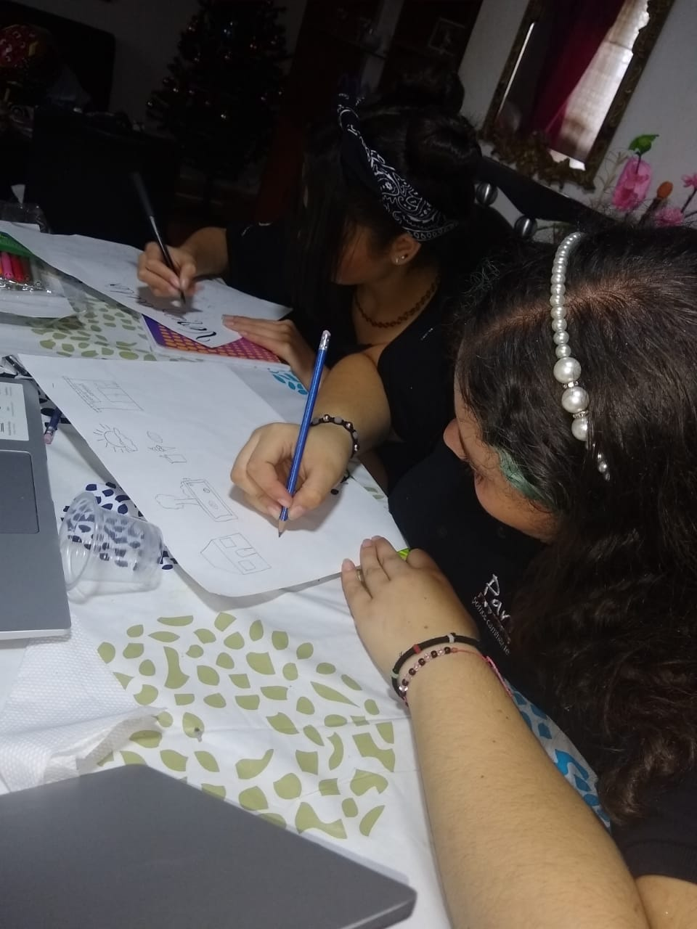
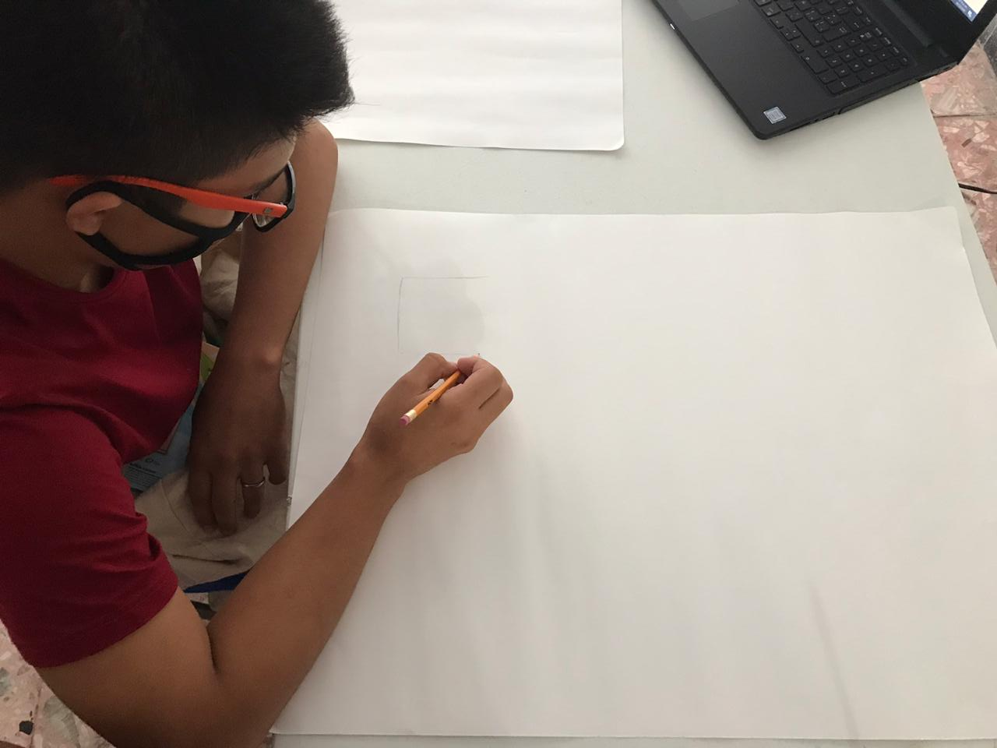
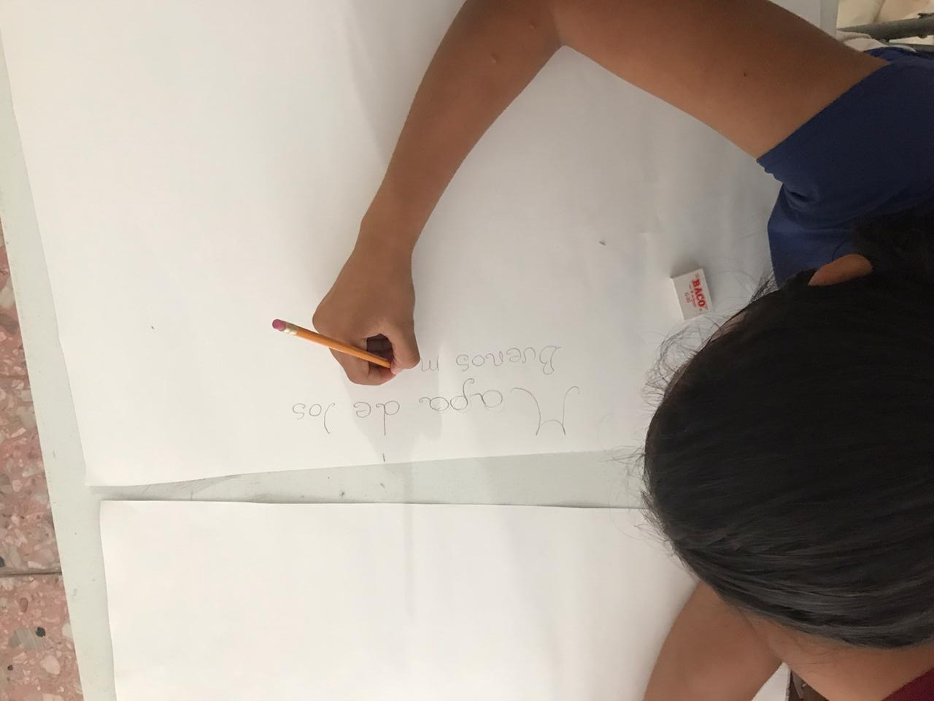
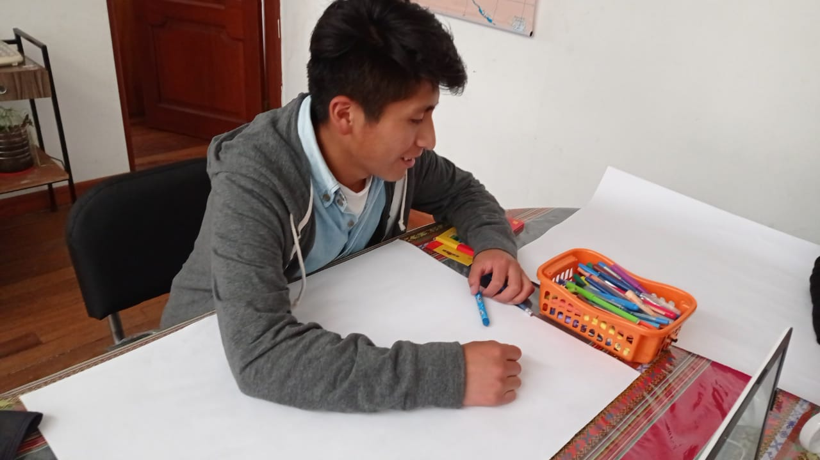
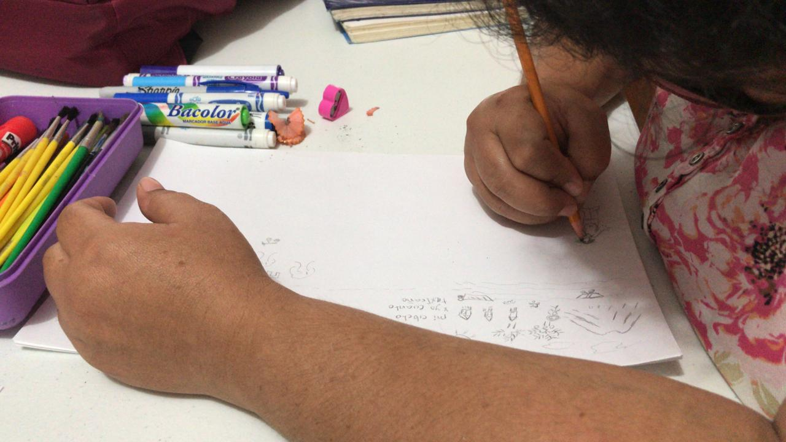
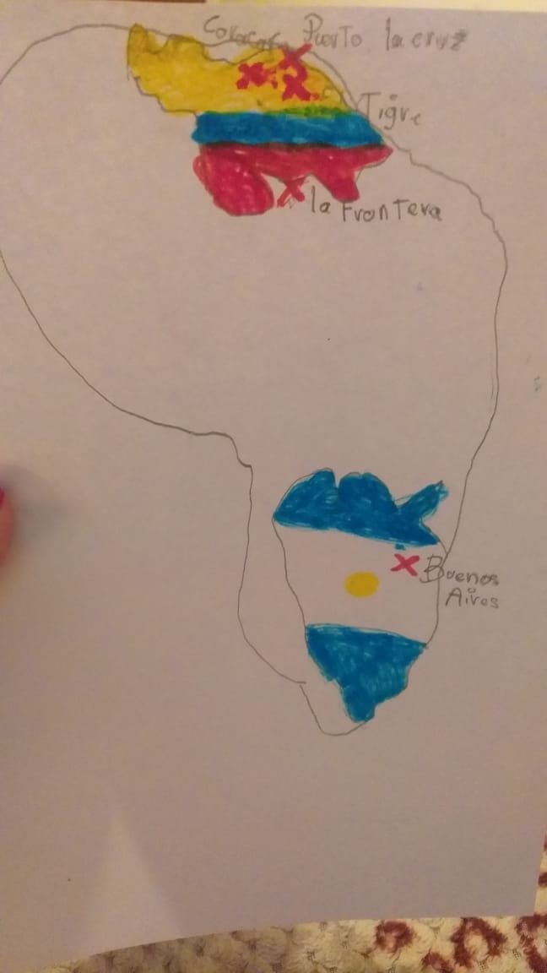
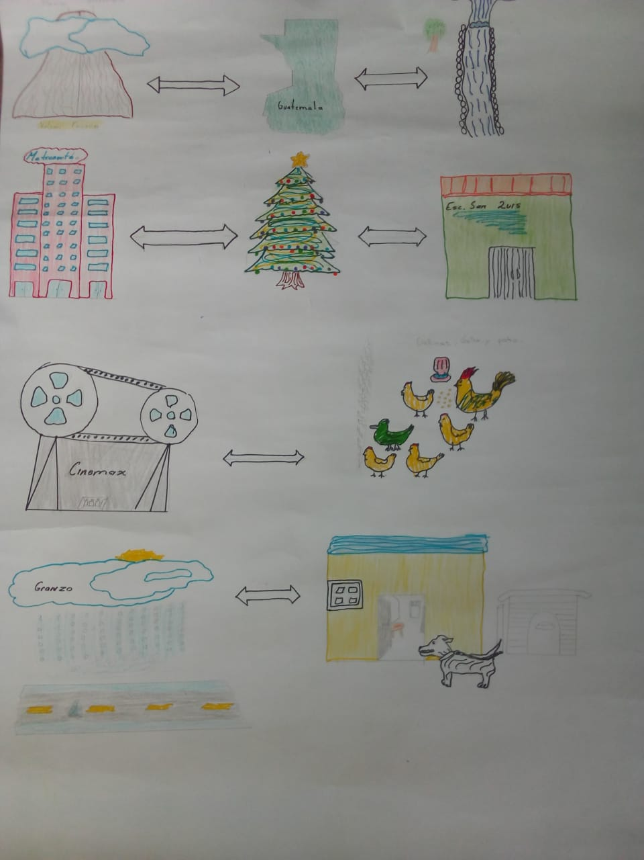
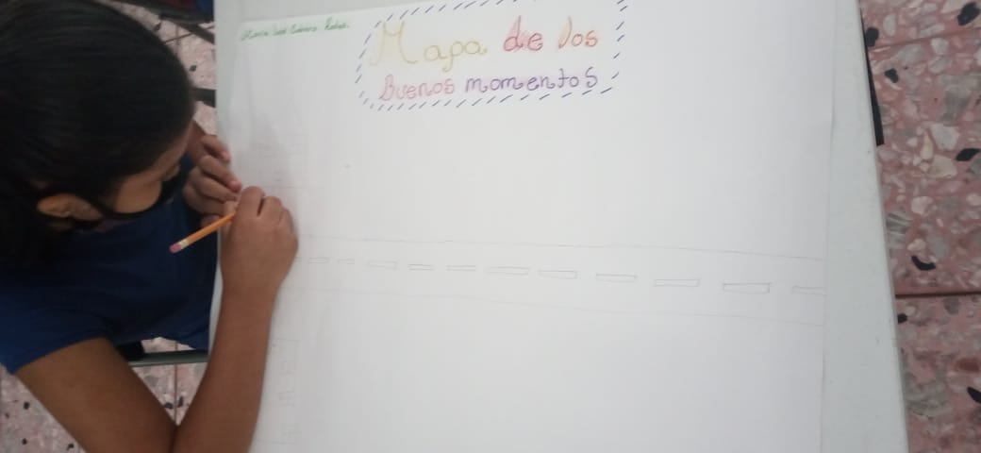
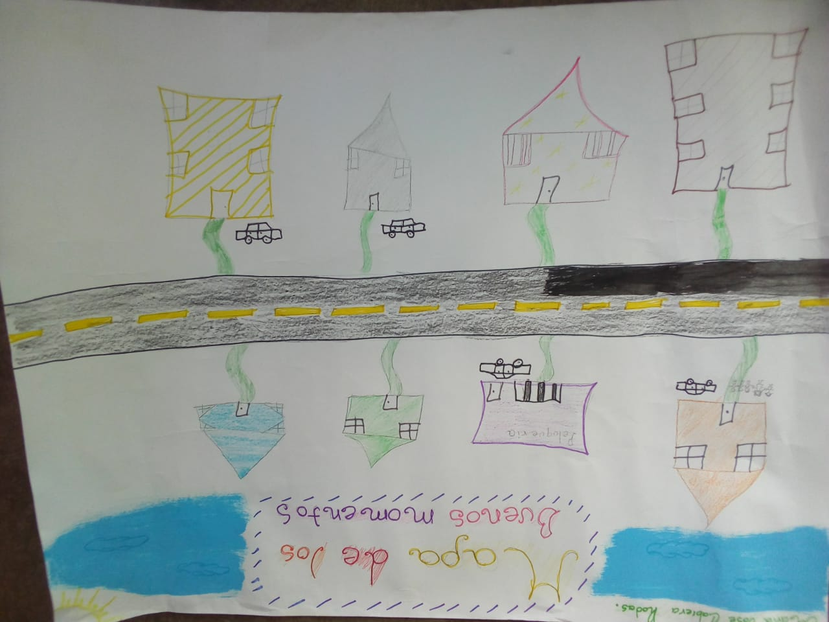
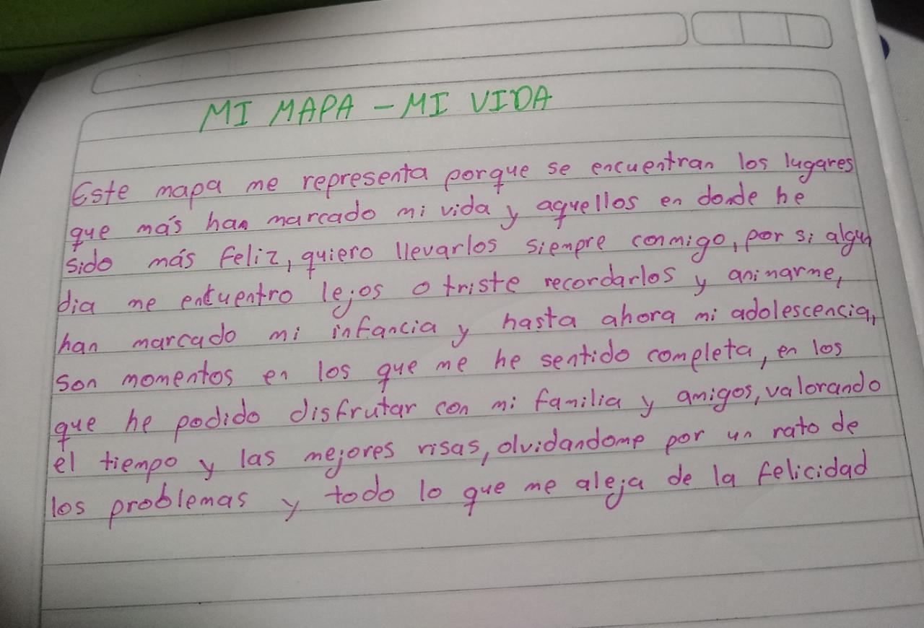
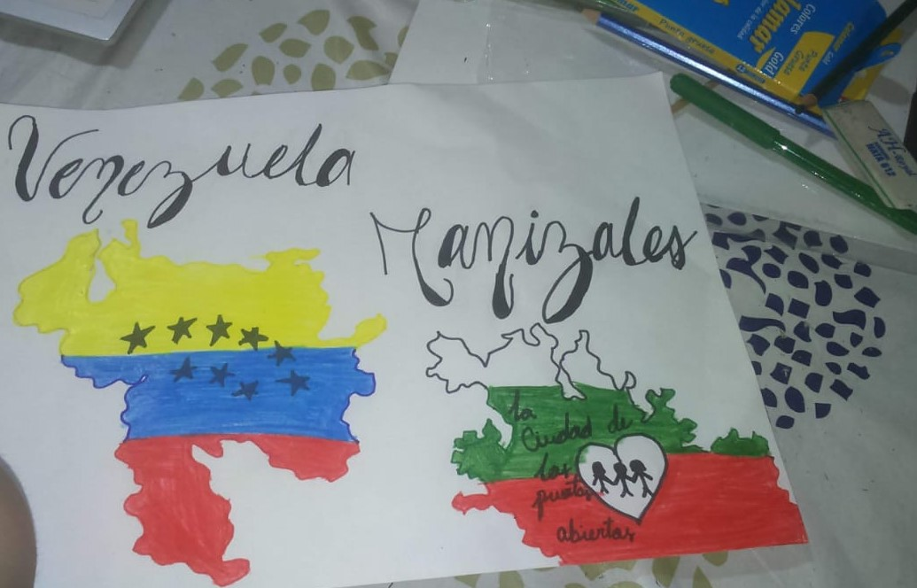
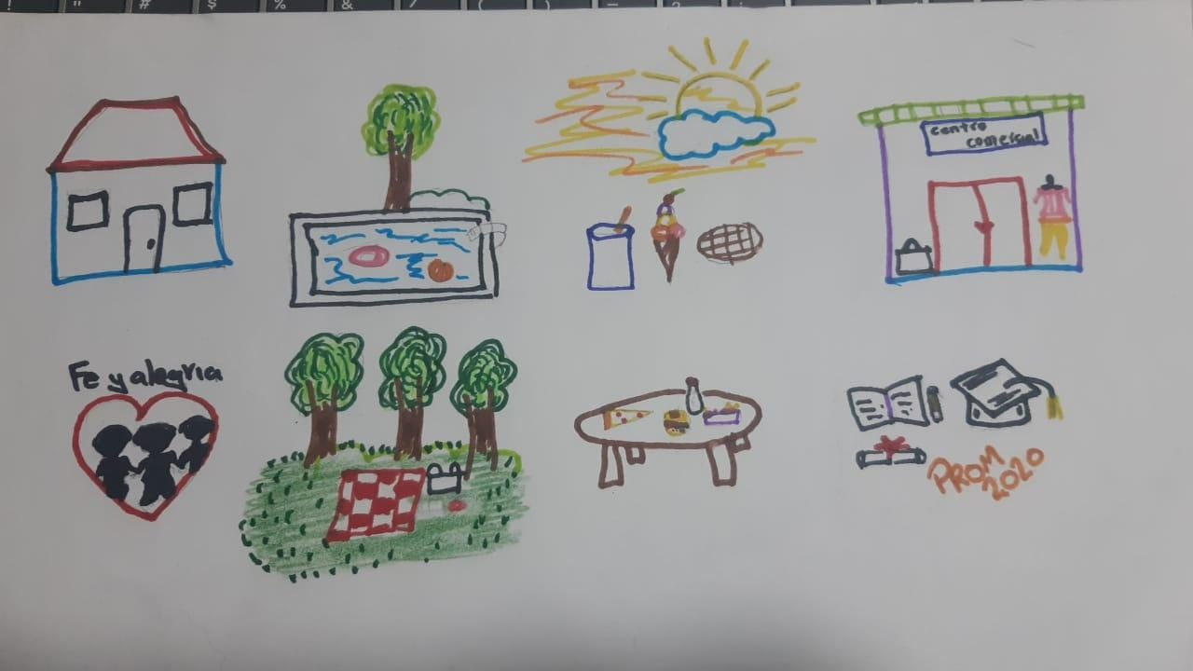
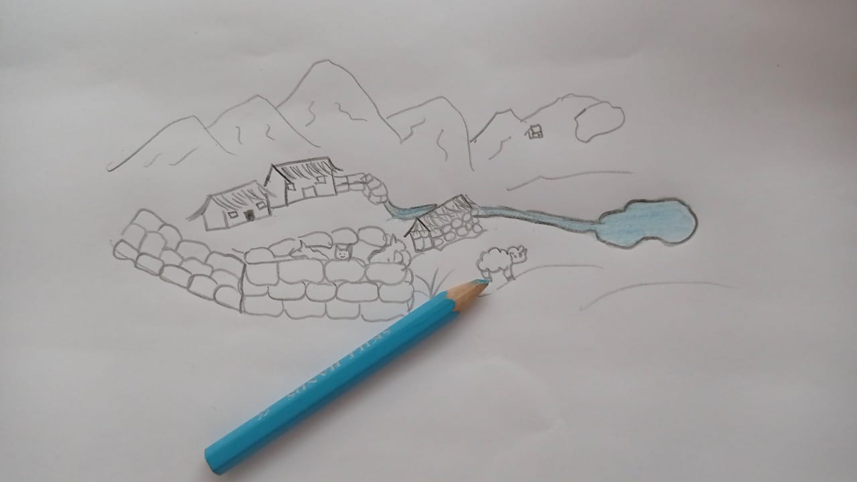
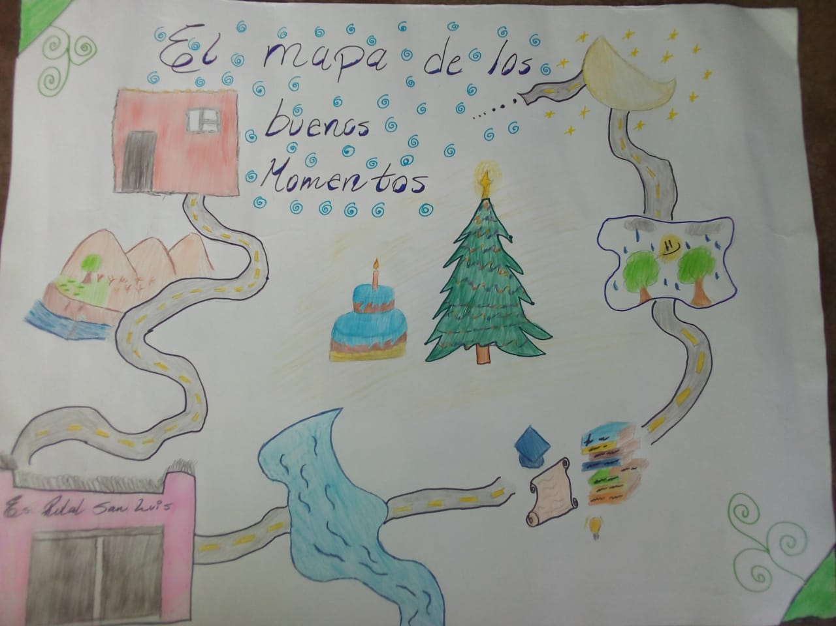

Slide 17
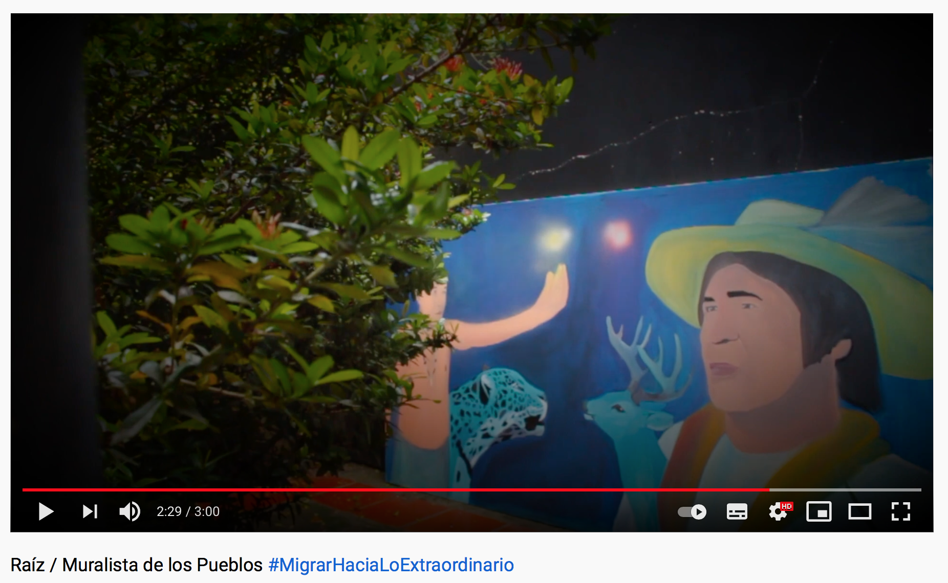

Slide 18
LO QUE APRENDIMOS Y PODEMOS SEGUIR APRENDIENDO

Slide 19
-Perspectiva de la Interculturalidad (Trinidad)
-Metodologís a para encuentros de mujeres y jóvenes (Marilú y Camila)
-Criterios de la Reconciliación (Omar y Daniel)
-Frontera Solidaria (Alejandra)
-Coexistencia Pacífica (Verónica)
-Integración Local (Camila)
-Incidencia Social (Karla)

Slide 20
LO QUE SIGUE

Slide 21
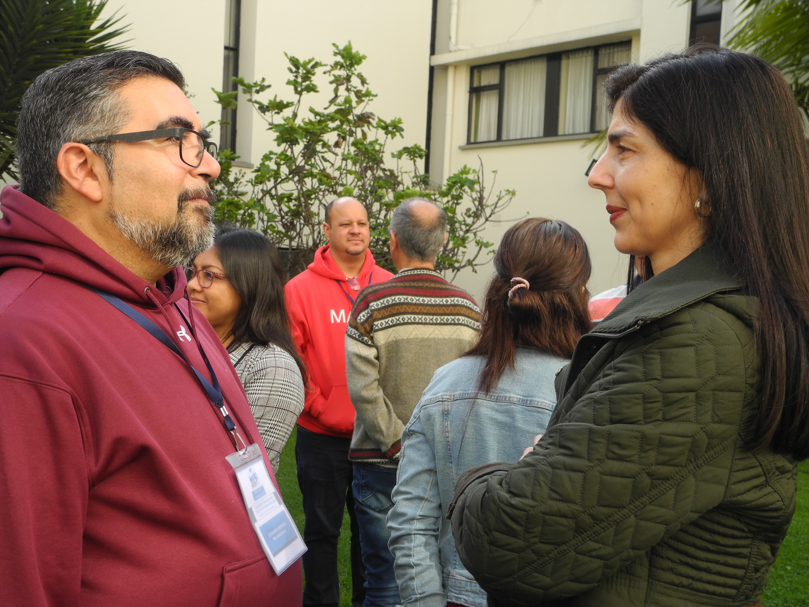
¿Qué quiero Yo para esta comunidad?

Slide 22
Compartir espacios de encuentro periódico (Acompañarnos) Consolidar el sistema para compartir secuencias de aprendizaje (Legarnos) Implementar y retroalimentar secuencias de aprendizaje (Fortalecernos)
¿Qué?

Slide 23
¿Quieren invitar a alguien? Proponemos integrar personas de Fe y Alegría, de Flacsi, de Universidades, de Comparte, de Juventudes y Vocaciones, Radios…
¿Quiénes?

Slide 24
¿Cada cuánto nos podemos encontrar? ¡Tenemos pendiente un encuentro presencial!
¿Cómo y cuándo?

Slide 26
Gracias

